Slide 1
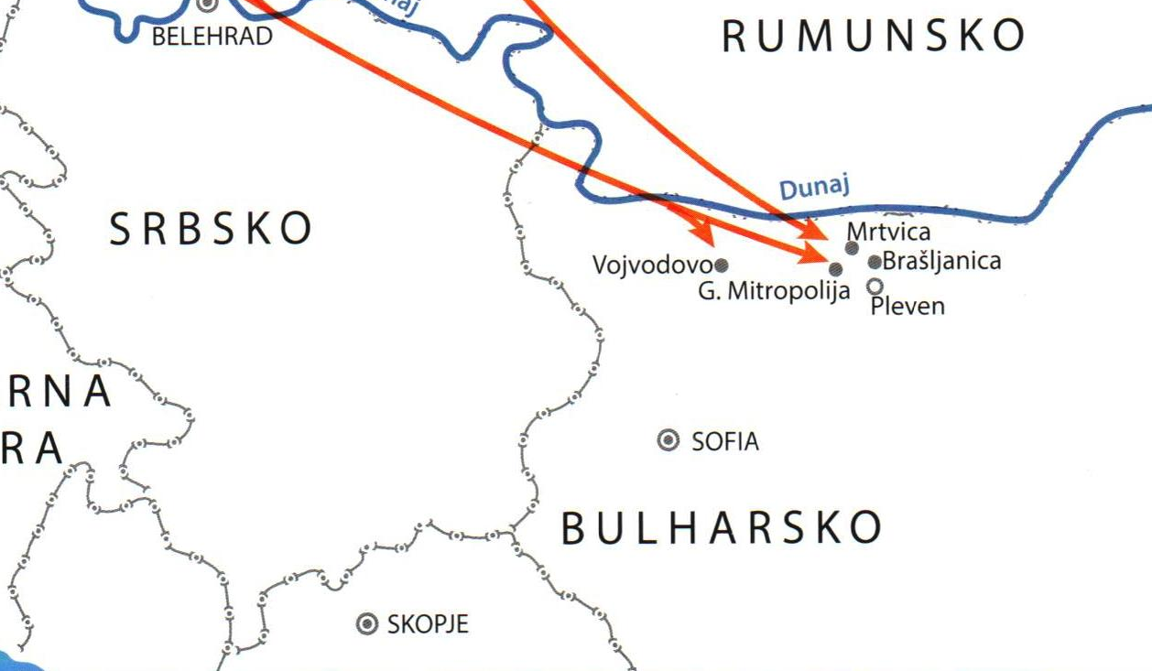
Matica slovenská
Krajanské múzeum
Bratislava, Slovensko
Genealógia Slovákov v Bulharsku,
pôvod, migrácia a rodové línie
1884
Ing. Katarína Koňariková, PhD.
Predsedníčka Spolku Slovákov z Bulharska
Riaditeľka Krajanského múzea Matice slovenskej
Doktorandka FiF UK
Trnava, 2025

Slide 2
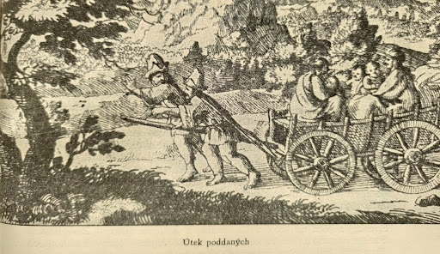
Ciele príspevku
Definovať príčiny migrácie Slovákov na Dolnú zem a do Bulharska;
Priblížiť pôvod Slovákov z Bulharska;
Opísať niektoré rodové línie;
Opísať príčiny reemigrácie späť do vtedajšieho ČSR
Notes:
Slováci z Bulharska patrili medzi najmenej početnú slovenskú enklávu na Dolnej zemi, no napriek tomu si vybudovali výrazný kultúrny život, ktorý ich odlišoval od inokultúrneho prostredia, v ktorom žili.

Slide 3
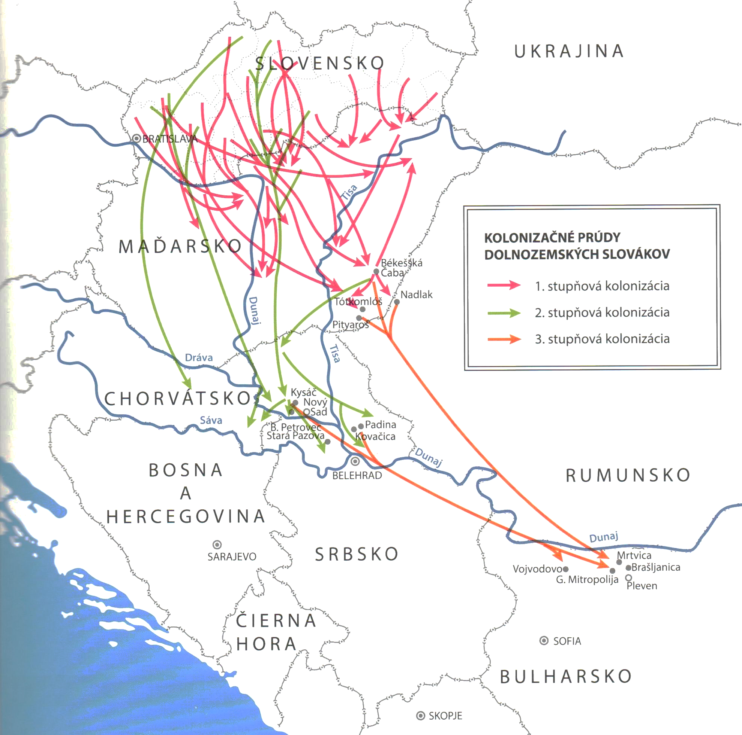
1690 - 1710
Hontianskej stolice a severných častí dnešného Maďarska - Novohradskej a Peštianskej stolice
1711 – 1740
Rumunsko Aradsko-banátskej stolice
1740 – 1820
osád v Srbskej Vojvodine – Bačka, Banát, Sriem
1884 – 1910
Notes:
V prvej etape, v rokoch 1690 - 1710 opúšťali Slováci svoje pôvodné obydlia v severných častiach Slovenska a smerovali do južných častí Slovenska - Hontianskej stolice a severných častí dnešného Maďarska - Novohradskej a Peštianskej stolice. Išlo o kolonistov z Oravskej, Liptovskej, Turčianskej a Zvolenskej stolice
V druhej etape, v rokoch 1711 – 1740 nastáva kolonizácia z Novohradskej stolice, kde v roku 1715 boli zaznamenaní Slováci z Oravy, Liptova, Turca, Gemera, Zvolenskej a Hontianskej stolice do osád v Maďarsku. Najviac Slovákov sa koncentrovalo v Peštianskej, Békešskej a Čanádskej stolici (F, 30; ročenka, 10). Cez územie Novohradu prešiel najväčší počet Slovákov ďalej na Dolnú zem.
V tretej etape, v rokoch 1740 – 1820 nastáva kolonizácia osád v Srbskej Vojvodine – Bačka, Banát, Sriem a Rumunsko Aradsko-banátskej oblasti (ročenka, 10). V roku 1802 – 1803 prichádzajú prví kolonisti do Nadlaku (Rumunsko) a Kovačice (Srbsko) a v roku 1806 do Padiny (Srbsko).
V štvrtej etape, v rokoch 1884 – 1910 prichádzajú Slováci do severných častí Bulharska, okolia mesta Pleven – Gorna Mitropolija, Podem (Mrtvica), Brašljanica a Vojvodovo. Najpočetnejšie skupiny zo srbskej Vojvodiny – Padina (120 rodín) a Kovačica (75 rodín) a rumunského banátu (115 rodín).
V piatej etape, v rokoch 1903 odchádza 5 rodín z Gornej Mitropolije do Dolného Ezerova k Burgasu a v roku 1906 prichádza aj niekoľko rodín z Pazovy (17-18 rodín), Boľoviec, Vojvodova a Nadlaku. Väčšina z nich sa však vrátila späť. Taktiež sa niekoľko rodín dostalo do Pišurky, Lomu a Orechova (M, 364). Táto etapa predstavuje skôr mapovanie pohybu Slovákov v rámci Bulharska. Avšak tí, ktorí odišli a v spomínaných oblastiach ostali, úplne asimilovali.

Slide 4
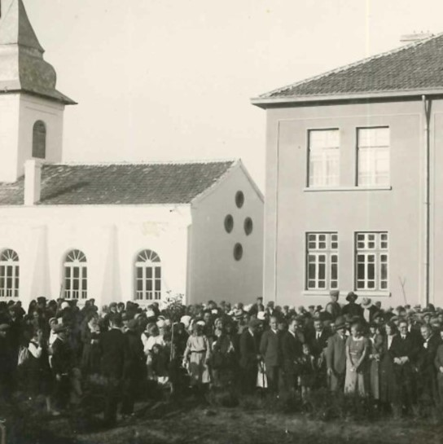

Zakladanie Mrtvice (Podem) 1884

Slide 5
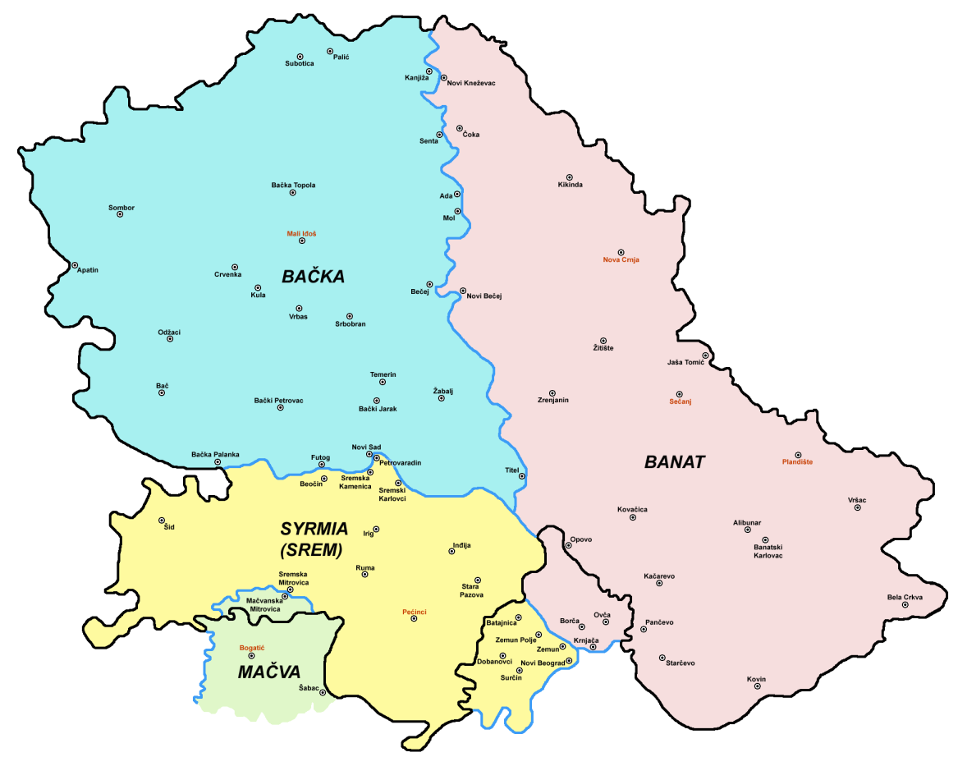
Vojvodina Mrtvica
Božurná
Ondrej Benka – 1884 – 4 duše
Martin Beška – 1884 – 4 duše
Ján Hučka – 1884 – 5 duší
Samuel Hulka – 1884 – 4 duše
Mišo Kolárik – 1884 – 4 duše
Michal Mareček – 1884 – 8 duší
Ján Markuš – 1884 – 4 duše
Michal Adam Mokran (robotník) – 1884 – 3 duše
Ondrej Mrenica (roľník) – 1884 – 12 duší
Pavel Pavlovič – 1884 – 2 duše
Michal Plvan – 1884 – 4 duše
Ďuro Severin – 1884 – 4 duše
Pavel Strakúšek – 1884 – 6 duší
Ján Tordaj – 1884 – 6 duší
1928 Argentína – 1 duša
Božurná

Slide 6
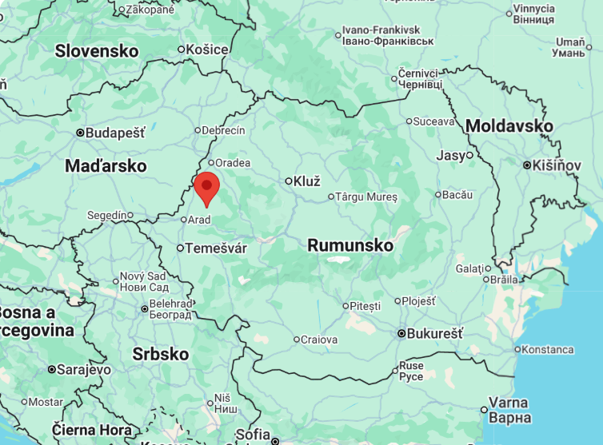
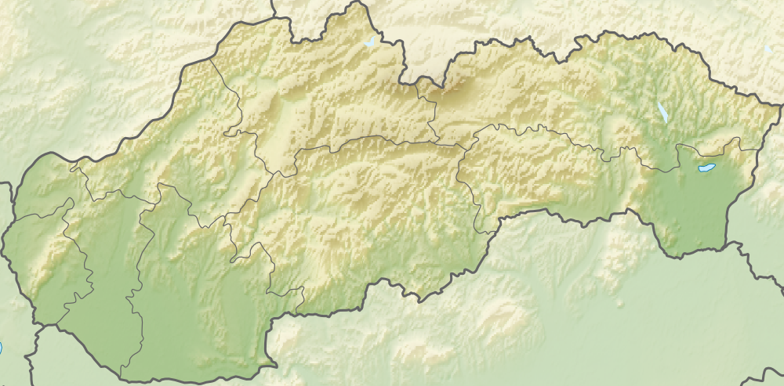
Mokraď
Mocrea
Mokrá Lúka

Slide 7
Vojvodina Mrtvica
Pančevo
Jozef Baláž (roľník) - 1888 – 2 duše
Pančevo

Slide 8
Vojvodina Mrtvica
Hertelenda
Pavel Jahoda – 1888 – 3 duše
Ján Melich – 1887 – 7 duší
Hertelenda (Vojlovica) 1869

Slide 9
Vojvodina Mrtvica
Padina
Pavel Blažek – 1890 – 4 duše
Pavel Kupec – 1892 – 4 duše
Ondrej Mikuláš (vdovec) – 1892 – 6 duší
Pavel Omasta 1885 (roľník) – 1885 – 4 duše
Pavel Plvan - 1885 – 2 duše
Martin Vago - 1886 – 5 duší
Pavel Vaňo (robotník) – 1892 – 5 duší
Padina
1806

Slide 10
Vojvodina Mrtvica
Kovačica
Pavel Čech – 1899 – 3 duše
1930 – Argentína - 4 duše
Ján Dudáš – 1892 – 5 duší
Ján Holík – 1892 – 6 duší
Ján Cicka (stolár) – 1907 – 6 duší
1922 – Argentína – 6 duší
Kovačica
1802

Slide 11
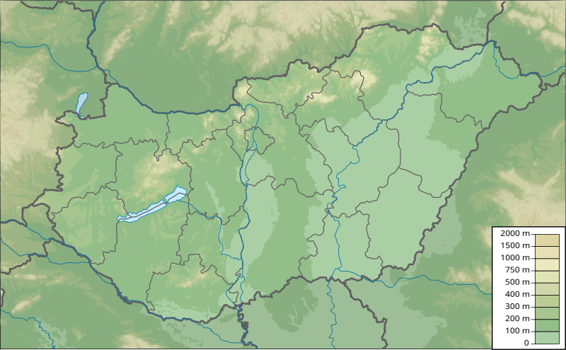
Acsa

Slide 12
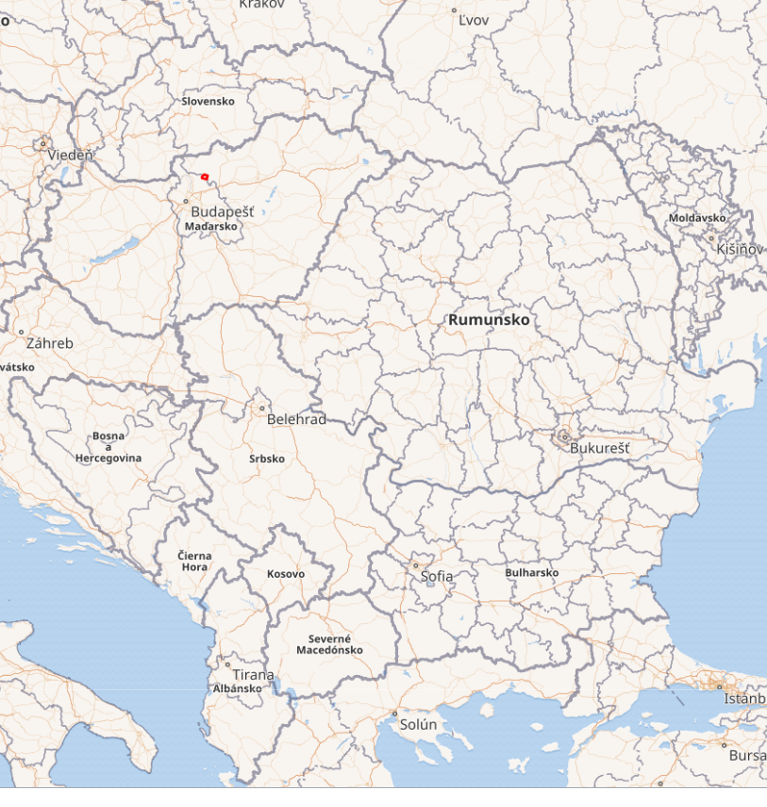
Dolná Strehová
Acsa a Guta
Dudáš
Kovačica
Mrtvica

Slide 13
Vojvodina Mrtvica
Hajdušica
Michal Gubík – 1980 – 3 duše
Ondrej Mamojka (roľník) – 1890 – 3 duše
Martin Mamojka – 1885 – 4 duše
Michal Marek – 1895 – 4 duše
Hajdušica
1809

Slide 14
Vojvodina Mrtvica
Šándor (Jánošík)
Martin Jasenský (roľník) – 1889 – 1 duša
Mišo Jasenský (roľník) – 1889 – 1 duša
Štefan Jasenský – 1889 – 7 duší
Šándor (Jánošík)
1823

Slide 15
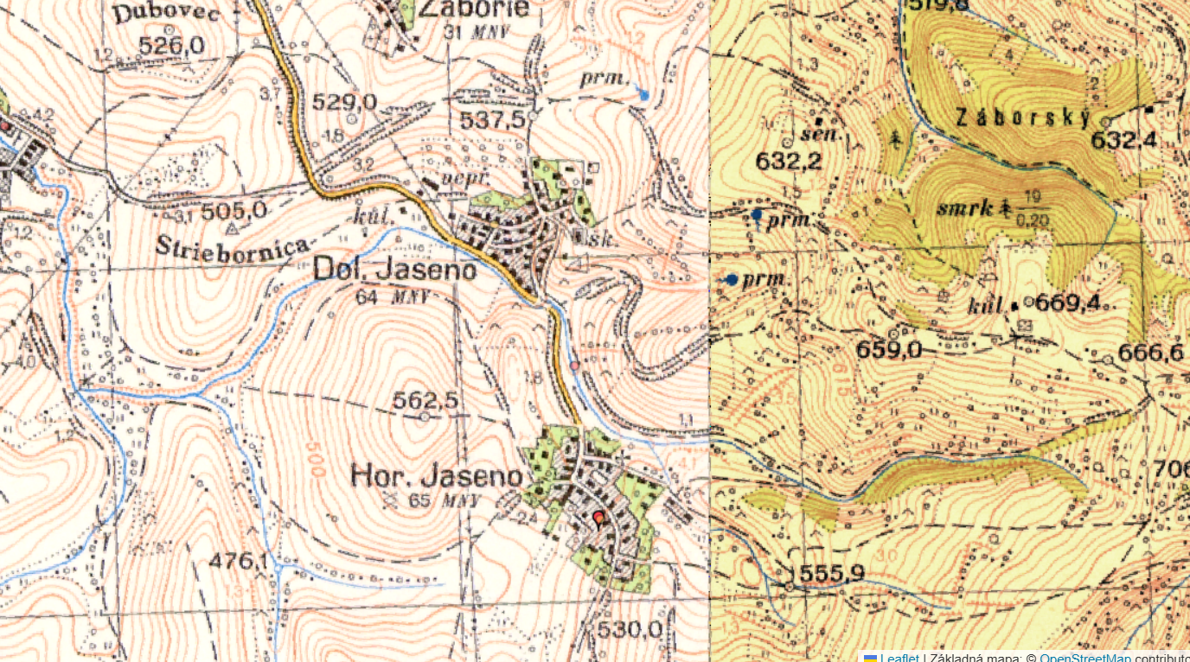
Turčianske Jaseno
Jasenie

Slide 16
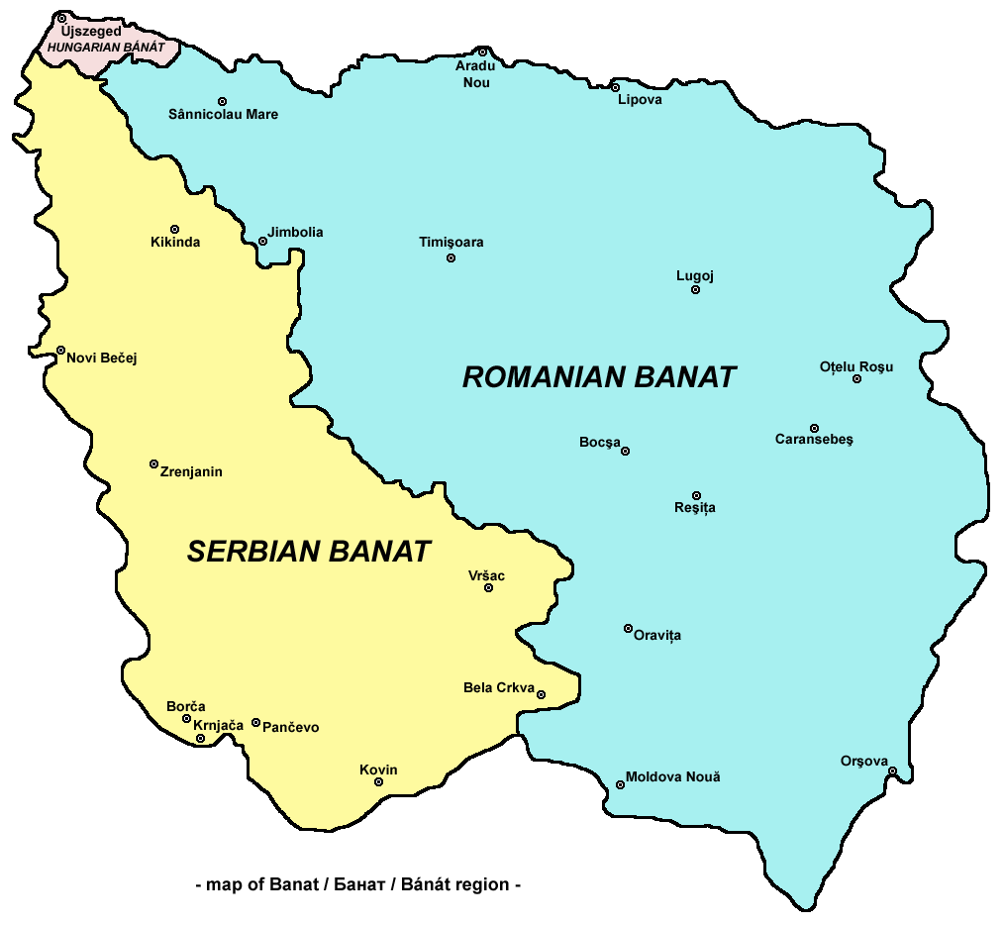
Rumunsko Mrtvica
Klopotín (Clopodia)
Jakub Kalužník – 1888 – 4 duše
Klopotín (Clopodia)

Slide 17
Bulharsko Mrtvica
Vasil Duman – 1914 (robotník) – Sofia – 2 duše
Ondrej Čížik – 1924 (roľník) – Brašljanica – 2 duše
Ondrej Miťko – 1899 (roľník) – Brašljanica – 1 duša
Ján Miťko – 1899 (roľník) – Brašljanica – 1 duša
Michal Bakuľa – 1909 (roľník) – Gorna Mitropolija – 6 duší
Juraj Holík – 1909 (robotník) – Gorna Mitropolija – 9 duší
Ján Mikuláš – 1920 (roľník) – Gorna Mitropolija – 4 duše

Slide 18
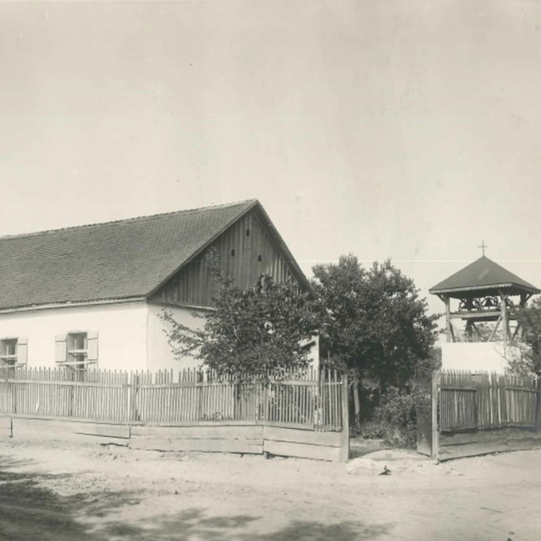
Zakladanie Gornej Mitropolije

Slide 19
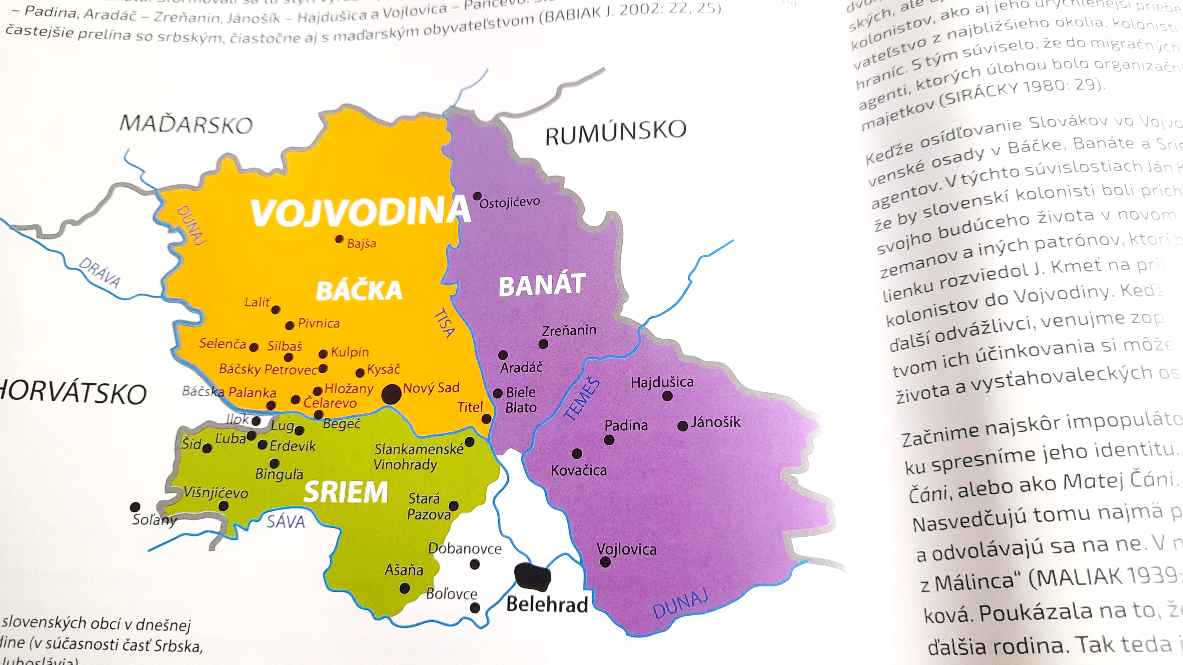

Slide 20
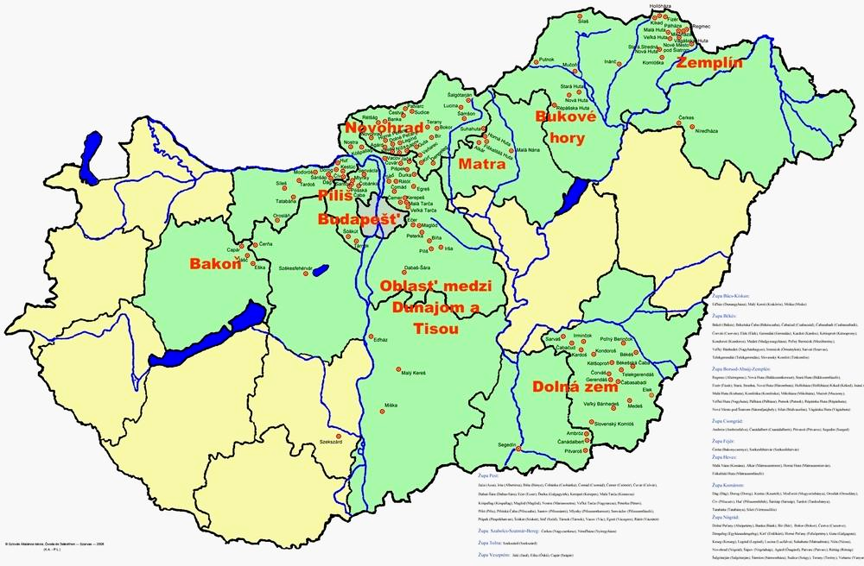
Albert (Irša) 1720
Sarvaš
1722
Slovenský Banhedeš
1842
Slovenský Komlóš
1746
Hódmezővásárhely
(slovensky Pustávašarhely)

Slide 21
Albert (Irša) 1720
Sarvaš
1722
Slovenský Komlóš
1746
Hódmezővásárhely
(slovensky Pustávašarhely)

Slide 22
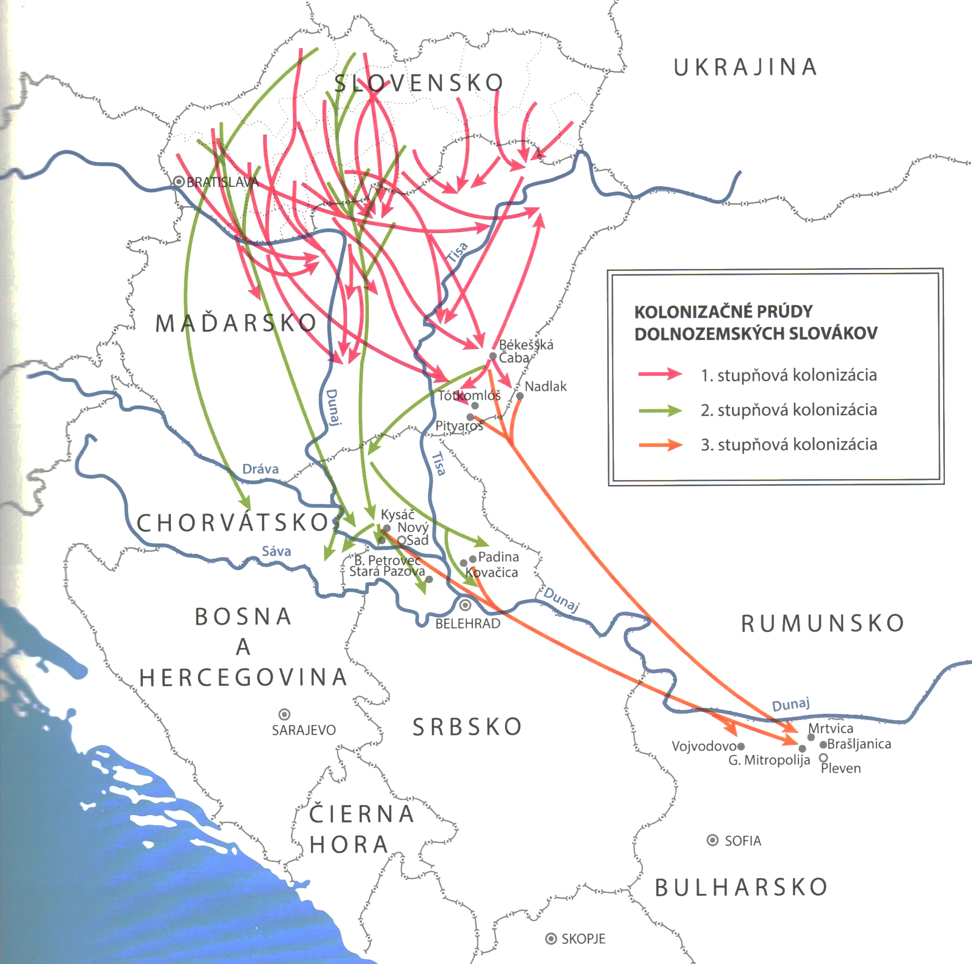
Ján Paulo – 1902 – 6 duší
1903 Albert – 5 duší
Matej Tuška – 1899 – 5 duší
1917 Nadlak – 2 duše
Ján Záhorec – 1904 – 8 duší
1917 Nadlak – 6 duší
Albert (Irša)
1720
Gorna Mitropolija
Notes:
V prvej etape, v rokoch 1690 - 1710 opúšťali Slováci svoje pôvodné obydlia v severných častiach Slovenska a smerovali do južných častí Slovenska - Hontianskej stolice a severných častí dnešného Maďarska - Novohradskej a Peštianskej stolice. Išlo o kolonistov z Oravskej, Liptovskej, Turčianskej a Zvolenskej stolice
V druhej etape, v rokoch 1711 – 1740 nastáva kolonizácia z Novohradskej stolice, kde v roku 1715 boli zaznamenaní Slováci z Oravy, Liptova, Turca, Gemera, Zvolenskej a Hontianskej stolice do osád v Maďarsku. Najviac Slovákov sa koncentrovalo v Peštianskej, Békešskej a Čanádskej stolici (F, 30; ročenka, 10). Cez územie Novohradu prešiel najväčší počet Slovákov ďalej na Dolnú zem.
V tretej etape, v rokoch 1740 – 1820 nastáva kolonizácia osád v Srbskej Vojvodine – Bačka, Banát, Sriem a Rumunsko Aradsko-banátskej oblasti (ročenka, 10). V roku 1802 – 1803 prichádzajú prví kolonisti do Nadlaku (Rumunsko) a Kovačice (Srbsko) a v roku 1806 do Padiny (Srbsko).
V štvrtej etape, v rokoch 1884 – 1910 prichádzajú Slováci do severných častí Bulharska, okolia mesta Pleven – Gorna Mitropolija, Podem (Mrtvica), Brašljanica a Vojvodovo. Najpočetnejšie skupiny zo srbskej Vojvodiny – Padina (120 rodín) a Kovačica (75 rodín) a rumunského banátu (115 rodín).
V piatej etape, v rokoch 1903 odchádza 5 rodín z Gornej Mitropolije do Dolného Ezerova k Burgasu a v roku 1906 prichádza aj niekoľko rodín z Pazovy (17-18 rodín), Boľoviec, Vojvodova a Nadlaku. Väčšina z nich sa však vrátila späť. Taktiež sa niekoľko rodín dostalo do Pišurky, Lomu a Orechova (M, 364). Táto etapa predstavuje skôr mapovanie pohybu Slovákov v rámci Bulharska. Avšak tí, ktorí odišli a v spomínaných oblastiach ostali, úplne asimilovali.

Slide 23
Ján Babinský – 1907 – 5 duší
1907 Sarvaš, 5 duší
Michal Bakuľa – 1906 – 1 duša
1909 Mrtvica, 6 duší
Michal Polonský – 1906 – 8 duší
1922 Argentína, 2 duše
Pavel Polonský – 1907 – 6 duší
Sarvaš
1722
Gorna Mitropolija
Notes:
V prvej etape, v rokoch 1690 - 1710 opúšťali Slováci svoje pôvodné obydlia v severných častiach Slovenska a smerovali do južných častí Slovenska - Hontianskej stolice a severných častí dnešného Maďarska - Novohradskej a Peštianskej stolice. Išlo o kolonistov z Oravskej, Liptovskej, Turčianskej a Zvolenskej stolice
V druhej etape, v rokoch 1711 – 1740 nastáva kolonizácia z Novohradskej stolice, kde v roku 1715 boli zaznamenaní Slováci z Oravy, Liptova, Turca, Gemera, Zvolenskej a Hontianskej stolice do osád v Maďarsku. Najviac Slovákov sa koncentrovalo v Peštianskej, Békešskej a Čanádskej stolici (F, 30; ročenka, 10). Cez územie Novohradu prešiel najväčší počet Slovákov ďalej na Dolnú zem.
V tretej etape, v rokoch 1740 – 1820 nastáva kolonizácia osád v Srbskej Vojvodine – Bačka, Banát, Sriem a Rumunsko Aradsko-banátskej oblasti (ročenka, 10). V roku 1802 – 1803 prichádzajú prví kolonisti do Nadlaku (Rumunsko) a Kovačice (Srbsko) a v roku 1806 do Padiny (Srbsko).
V štvrtej etape, v rokoch 1884 – 1910 prichádzajú Slováci do severných častí Bulharska, okolia mesta Pleven – Gorna Mitropolija, Podem (Mrtvica), Brašljanica a Vojvodovo. Najpočetnejšie skupiny zo srbskej Vojvodiny – Padina (120 rodín) a Kovačica (75 rodín) a rumunského banátu (115 rodín).
V piatej etape, v rokoch 1903 odchádza 5 rodín z Gornej Mitropolije do Dolného Ezerova k Burgasu a v roku 1906 prichádza aj niekoľko rodín z Pazovy (17-18 rodín), Boľoviec, Vojvodova a Nadlaku. Väčšina z nich sa však vrátila späť. Taktiež sa niekoľko rodín dostalo do Pišurky, Lomu a Orechova (M, 364). Táto etapa predstavuje skôr mapovanie pohybu Slovákov v rámci Bulharska. Avšak tí, ktorí odišli a v spomínaných oblastiach ostali, úplne asimilovali.

Slide 24
Hódmezővásárhely
(slovensky Pustávašarhely)
Ferko Berko (roľník) – 1899 – 4 duše
Gorna Mitropolija
Notes:
V prvej etape, v rokoch 1690 - 1710 opúšťali Slováci svoje pôvodné obydlia v severných častiach Slovenska a smerovali do južných častí Slovenska - Hontianskej stolice a severných častí dnešného Maďarska - Novohradskej a Peštianskej stolice. Išlo o kolonistov z Oravskej, Liptovskej, Turčianskej a Zvolenskej stolice
V druhej etape, v rokoch 1711 – 1740 nastáva kolonizácia z Novohradskej stolice, kde v roku 1715 boli zaznamenaní Slováci z Oravy, Liptova, Turca, Gemera, Zvolenskej a Hontianskej stolice do osád v Maďarsku. Najviac Slovákov sa koncentrovalo v Peštianskej, Békešskej a Čanádskej stolici (F, 30; ročenka, 10). Cez územie Novohradu prešiel najväčší počet Slovákov ďalej na Dolnú zem.
V tretej etape, v rokoch 1740 – 1820 nastáva kolonizácia osád v Srbskej Vojvodine – Bačka, Banát, Sriem a Rumunsko Aradsko-banátskej oblasti (ročenka, 10). V roku 1802 – 1803 prichádzajú prví kolonisti do Nadlaku (Rumunsko) a Kovačice (Srbsko) a v roku 1806 do Padiny (Srbsko).
V štvrtej etape, v rokoch 1884 – 1910 prichádzajú Slováci do severných častí Bulharska, okolia mesta Pleven – Gorna Mitropolija, Podem (Mrtvica), Brašljanica a Vojvodovo. Najpočetnejšie skupiny zo srbskej Vojvodiny – Padina (120 rodín) a Kovačica (75 rodín) a rumunského banátu (115 rodín).
V piatej etape, v rokoch 1903 odchádza 5 rodín z Gornej Mitropolije do Dolného Ezerova k Burgasu a v roku 1906 prichádza aj niekoľko rodín z Pazovy (17-18 rodín), Boľoviec, Vojvodova a Nadlaku. Väčšina z nich sa však vrátila späť. Taktiež sa niekoľko rodín dostalo do Pišurky, Lomu a Orechova (M, 364). Táto etapa predstavuje skôr mapovanie pohybu Slovákov v rámci Bulharska. Avšak tí, ktorí odišli a v spomínaných oblastiach ostali, úplne asimilovali.

Slide 25
Michal Adamík - 1905 – 6 duší
Michal Cifra (kováč) – 1907 – 1 duša
Ondrej Francisci – 1900 – 1 duša
1908 Komlóš – 6 duší
Juraj Gallo – 1900 – 2 duše
1922 Argentína – 5 duší
Adam Móťovský – 1899 – 9 duší
Pavel Rozkoš – 1899 – 1 duša
1922 Argentína
Michal Rusnák – 1899 – 6 duší
1915 Komlóš
Michal Susekár – 1899 – 5 duší
1903 Komlóš
Pavel Trnka – 1899 – 6 duší
Slovenský Komlóš
1746
Gorna Mitropolija
Notes:
V prvej etape, v rokoch 1690 - 1710 opúšťali Slováci svoje pôvodné obydlia v severných častiach Slovenska a smerovali do južných častí Slovenska - Hontianskej stolice a severných častí dnešného Maďarska - Novohradskej a Peštianskej stolice. Išlo o kolonistov z Oravskej, Liptovskej, Turčianskej a Zvolenskej stolice
V druhej etape, v rokoch 1711 – 1740 nastáva kolonizácia z Novohradskej stolice, kde v roku 1715 boli zaznamenaní Slováci z Oravy, Liptova, Turca, Gemera, Zvolenskej a Hontianskej stolice do osád v Maďarsku. Najviac Slovákov sa koncentrovalo v Peštianskej, Békešskej a Čanádskej stolici (F, 30; ročenka, 10). Cez územie Novohradu prešiel najväčší počet Slovákov ďalej na Dolnú zem.
V tretej etape, v rokoch 1740 – 1820 nastáva kolonizácia osád v Srbskej Vojvodine – Bačka, Banát, Sriem a Rumunsko Aradsko-banátskej oblasti (ročenka, 10). V roku 1802 – 1803 prichádzajú prví kolonisti do Nadlaku (Rumunsko) a Kovačice (Srbsko) a v roku 1806 do Padiny (Srbsko).
V štvrtej etape, v rokoch 1884 – 1910 prichádzajú Slováci do severných častí Bulharska, okolia mesta Pleven – Gorna Mitropolija, Podem (Mrtvica), Brašljanica a Vojvodovo. Najpočetnejšie skupiny zo srbskej Vojvodiny – Padina (120 rodín) a Kovačica (75 rodín) a rumunského banátu (115 rodín).
V piatej etape, v rokoch 1903 odchádza 5 rodín z Gornej Mitropolije do Dolného Ezerova k Burgasu a v roku 1906 prichádza aj niekoľko rodín z Pazovy (17-18 rodín), Boľoviec, Vojvodova a Nadlaku. Väčšina z nich sa však vrátila späť. Taktiež sa niekoľko rodín dostalo do Pišurky, Lomu a Orechova (M, 364). Táto etapa predstavuje skôr mapovanie pohybu Slovákov v rámci Bulharska. Avšak tí, ktorí odišli a v spomínaných oblastiach ostali, úplne asimilovali.

Slide 26
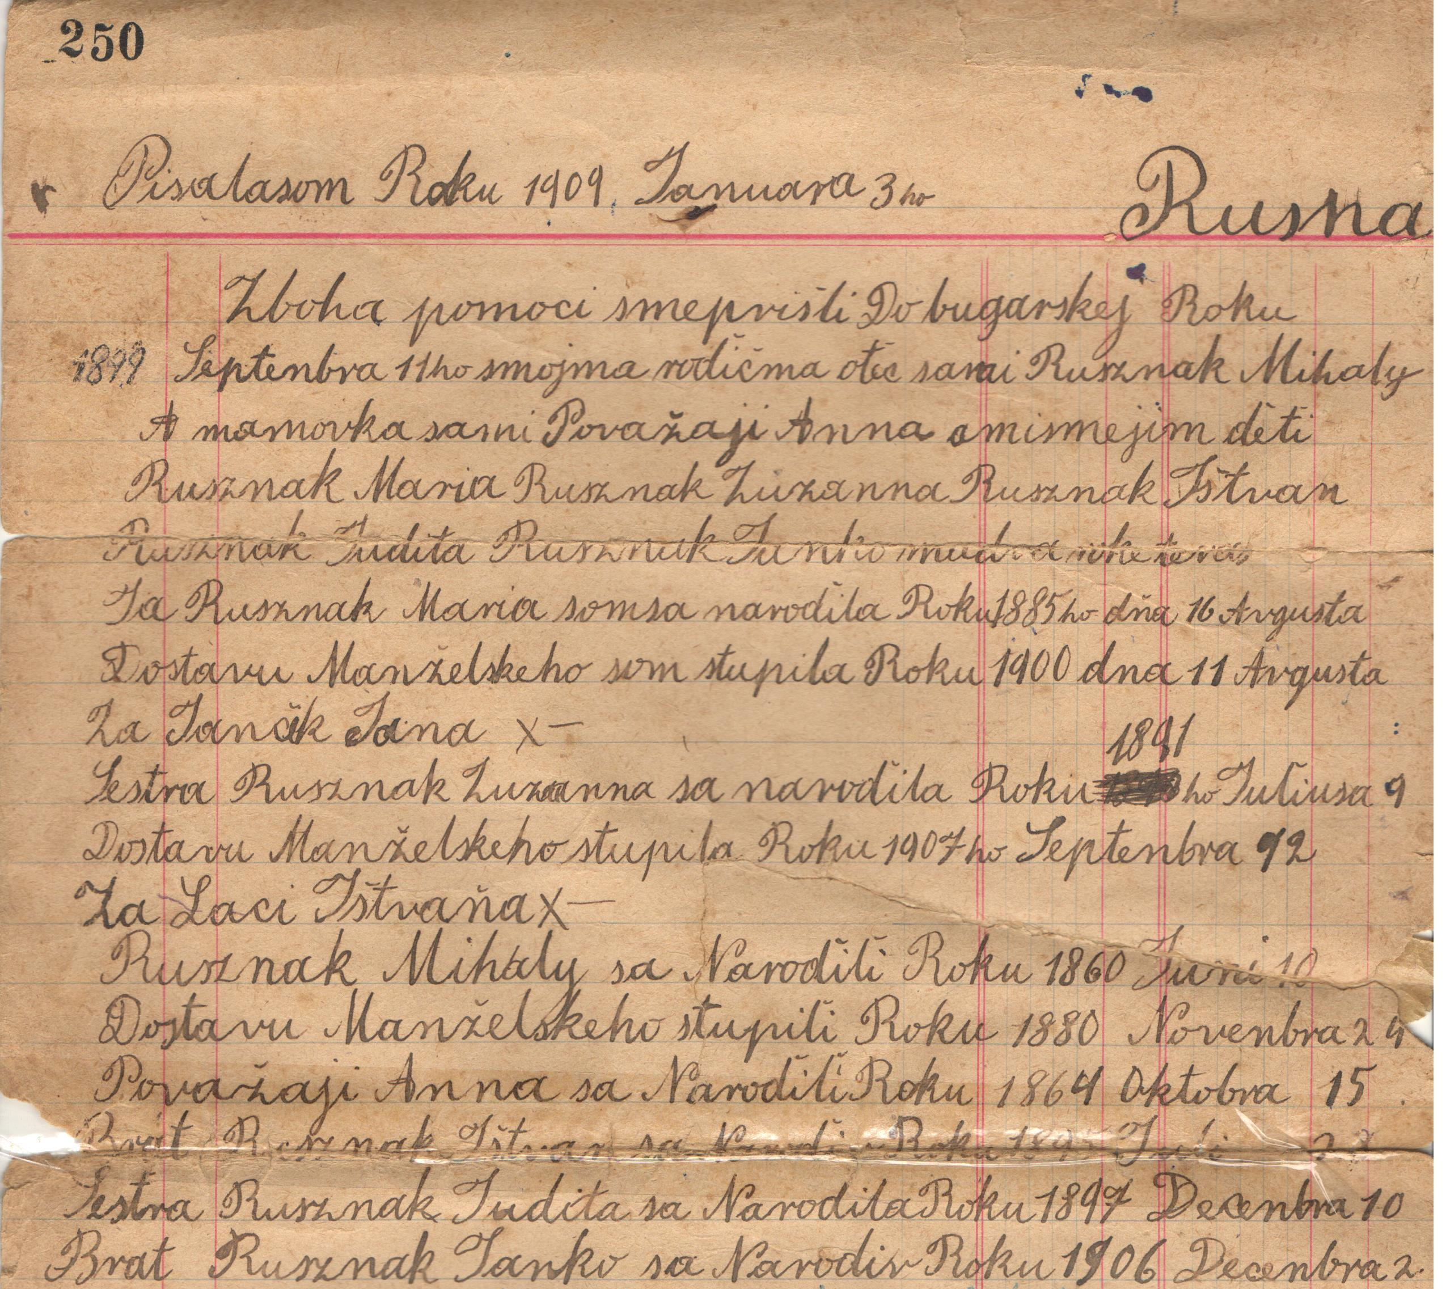
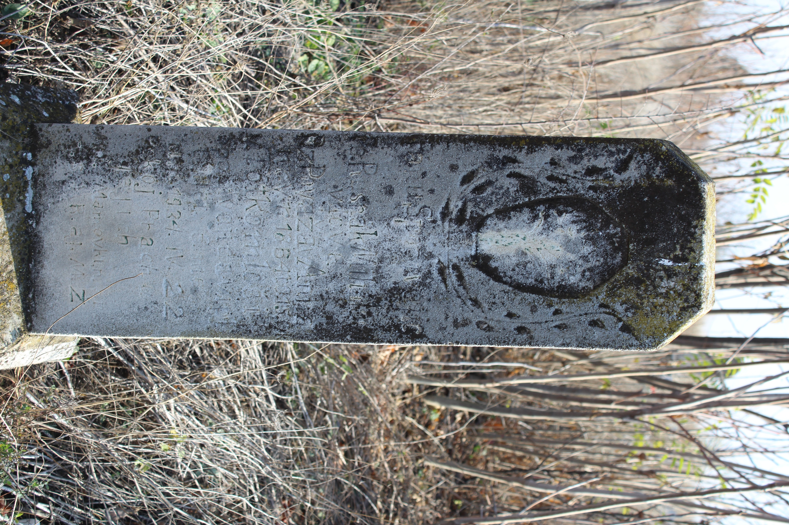

Slide 27
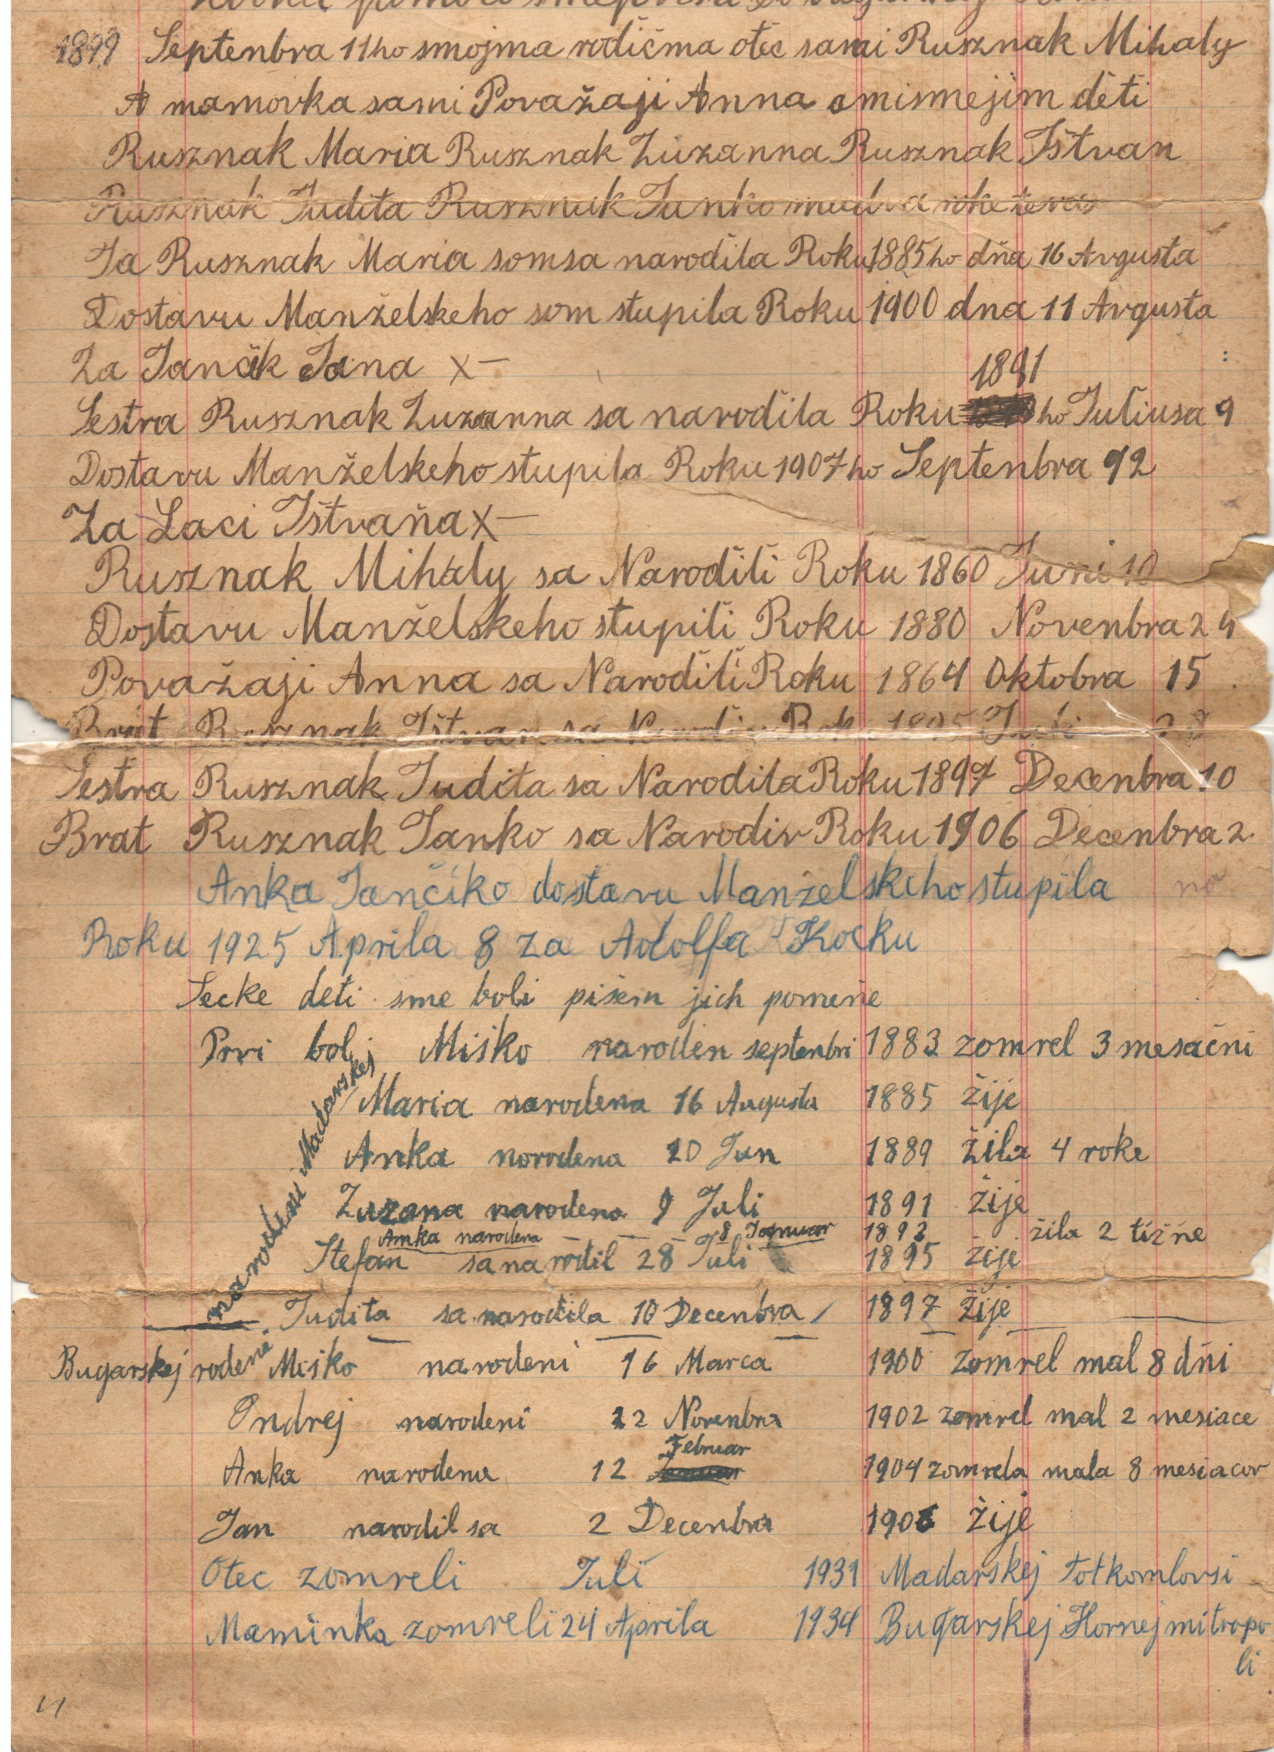

Slide 28
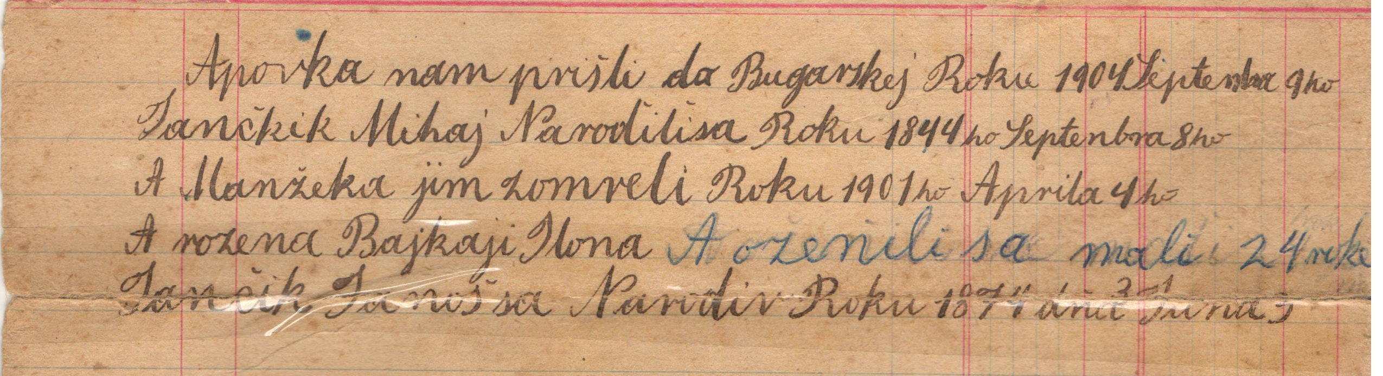

Slide 29
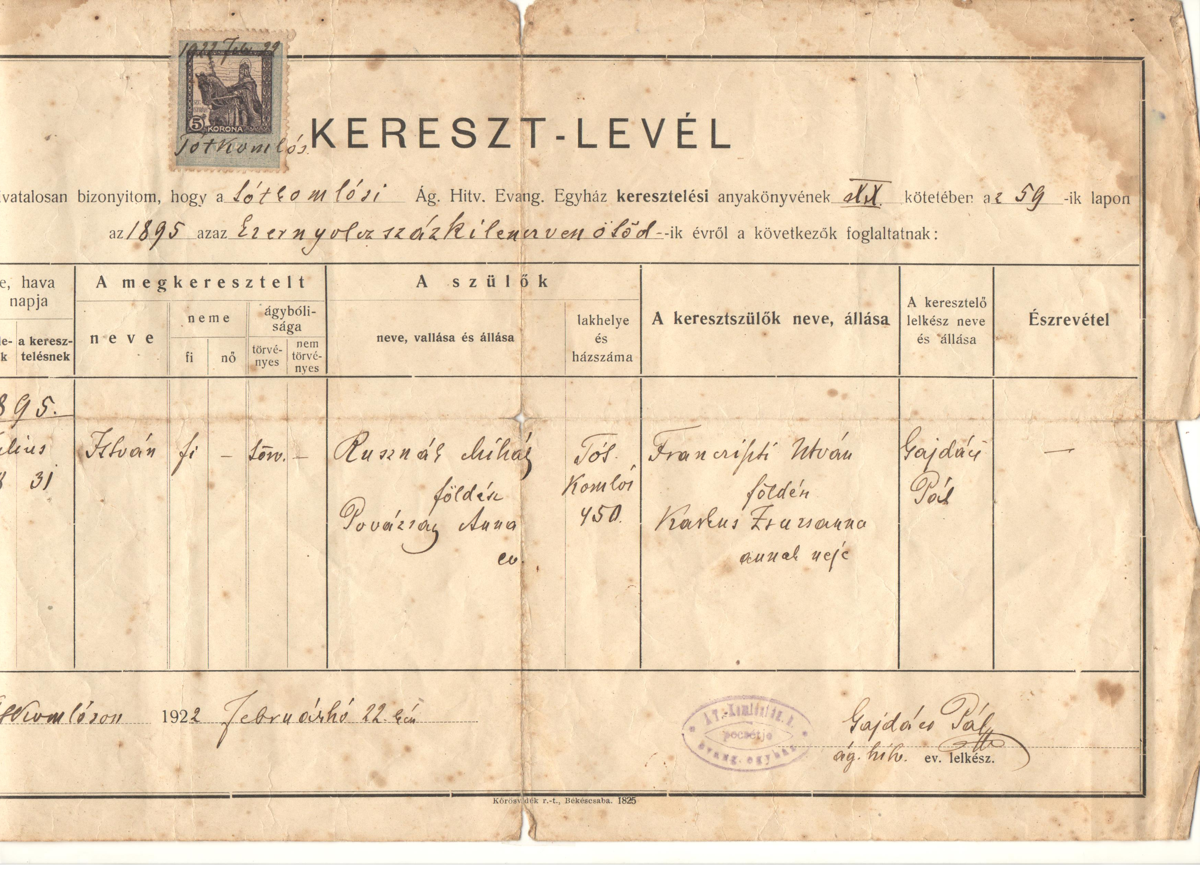
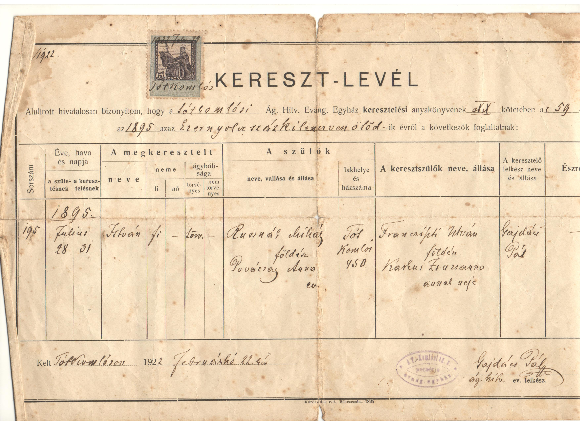

Slide 30
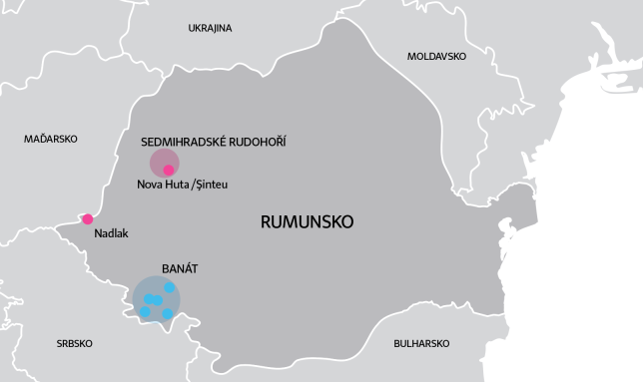
Semlek

Slide 31
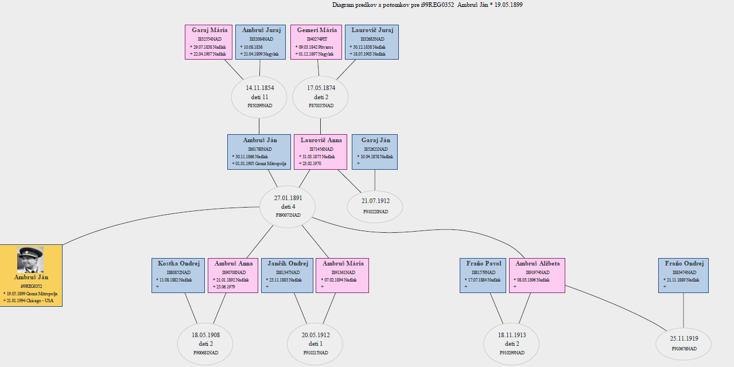
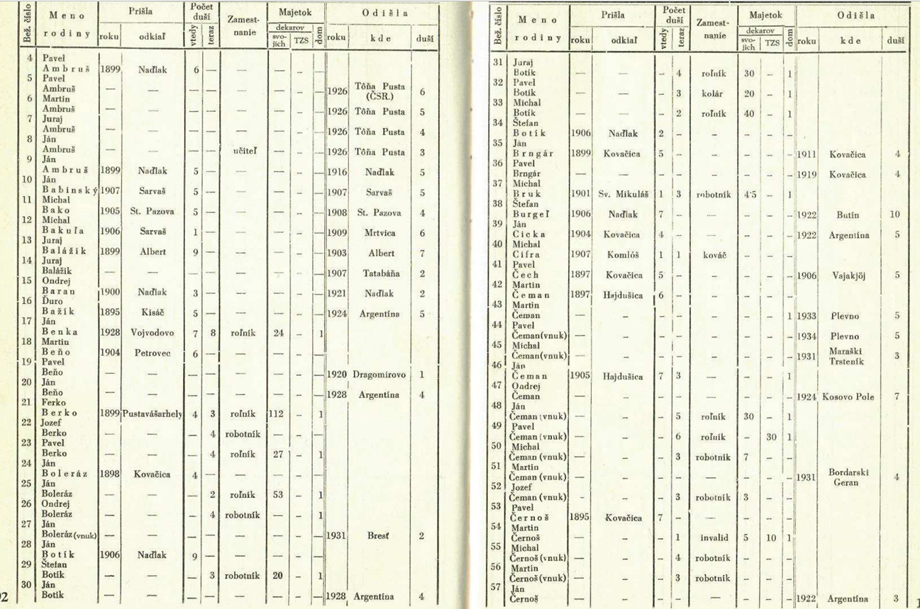
Španie Pole
Slovenský Komlóš
Nadlak 1803
Gorna Mitropolija 1899
Nadlak 1916?

Slide 32
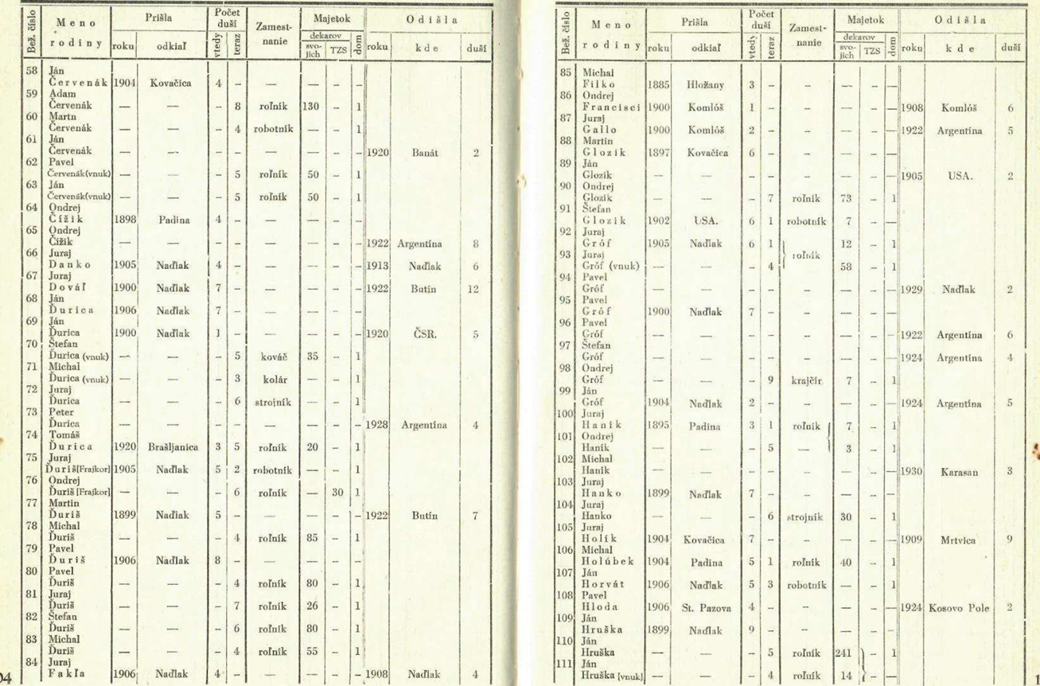
Sarvaš

Slide 33
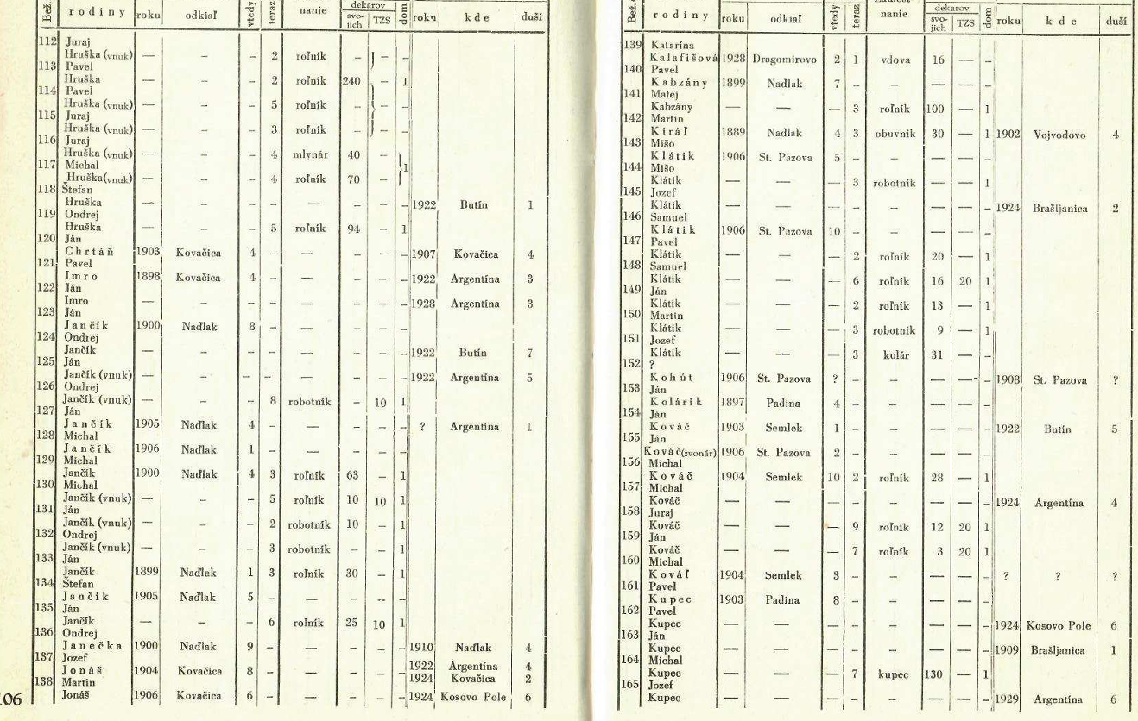

Slide 34
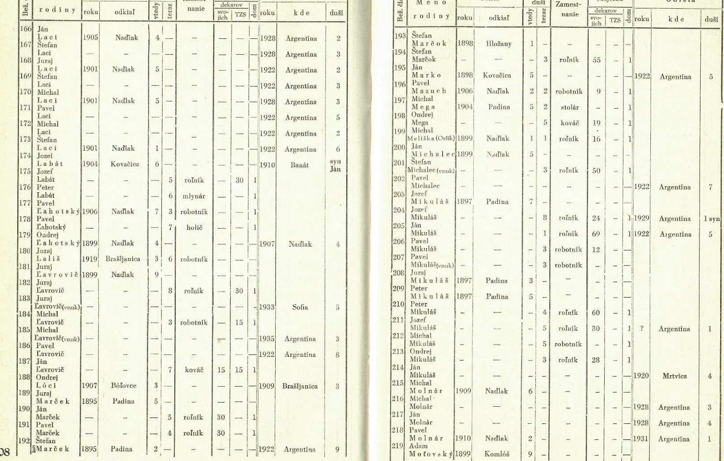

Slide 35
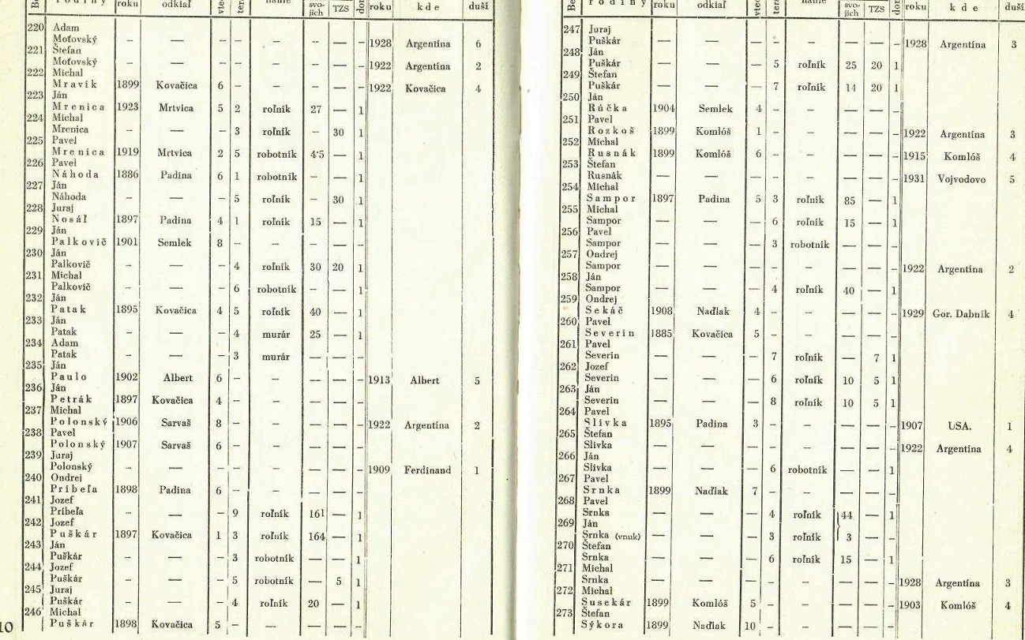

Slide 36
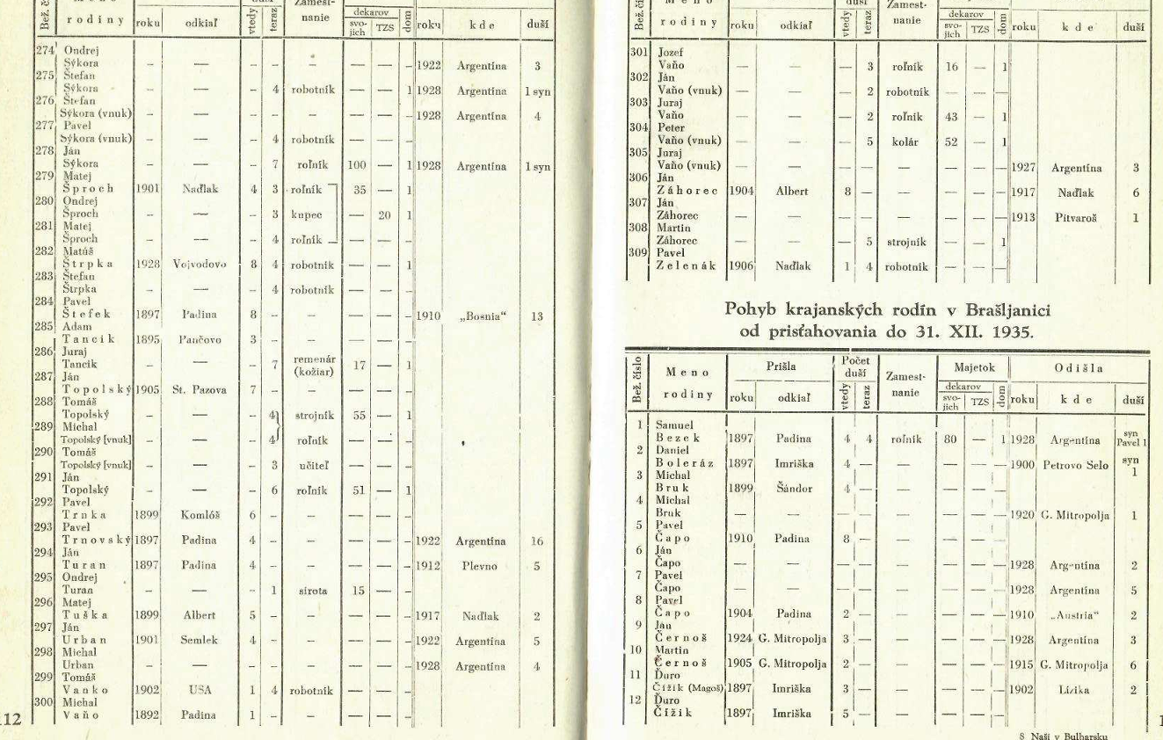

Slide 37
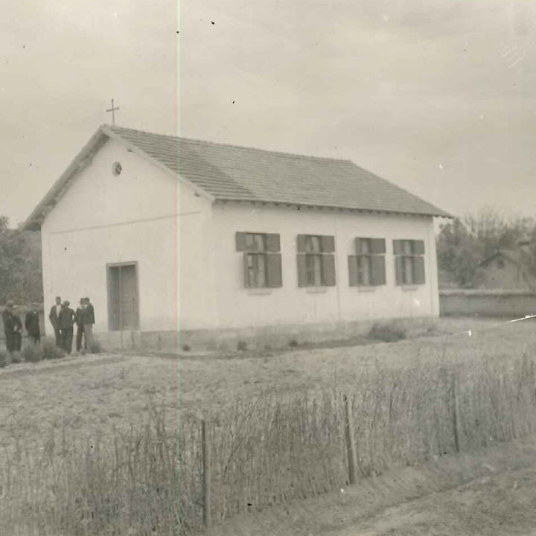
Zakladanie Brašljanice

Slide 38
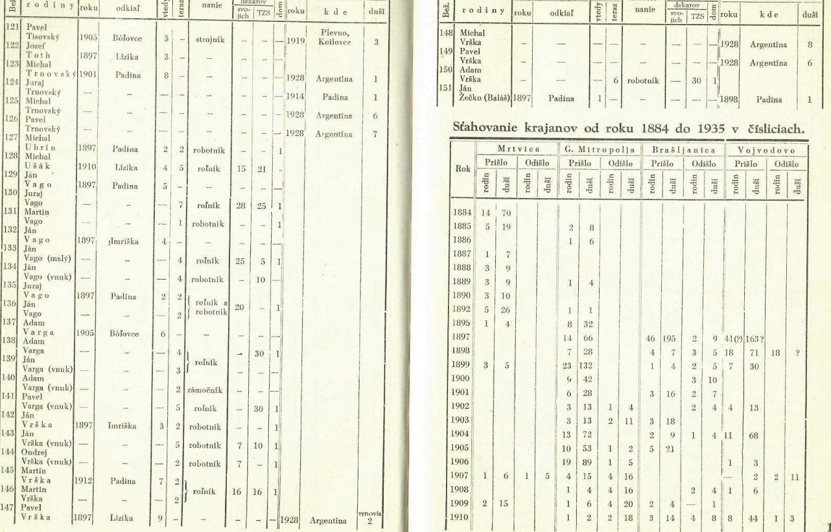

Slide 39
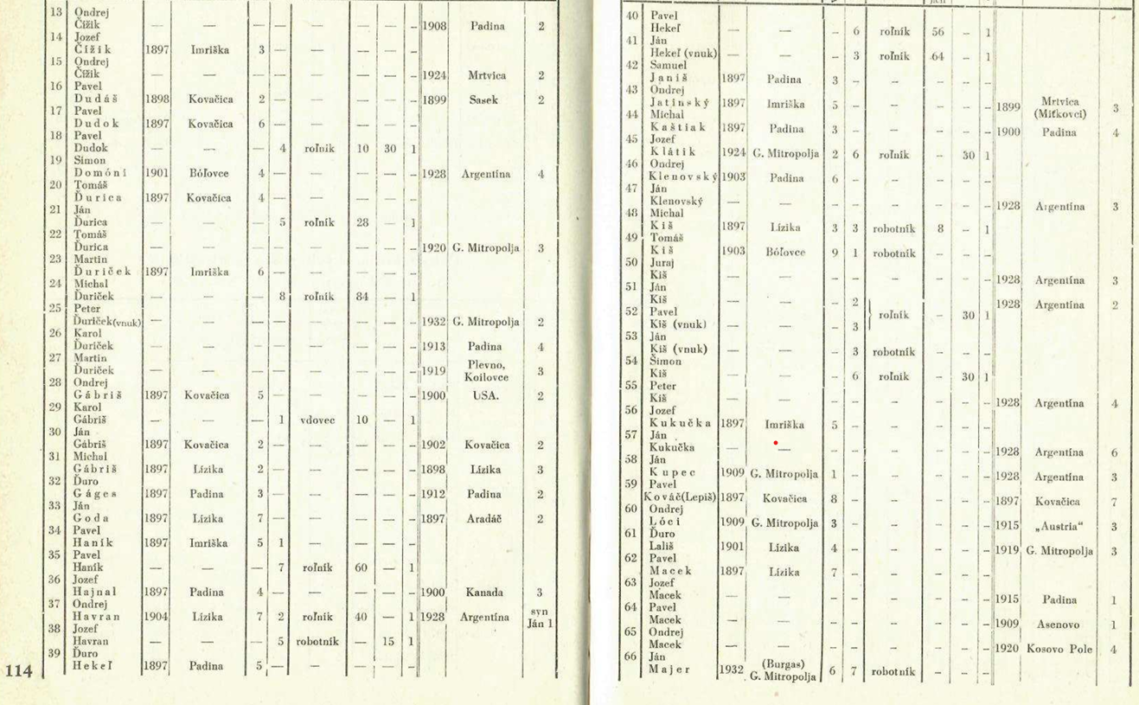

Slide 40
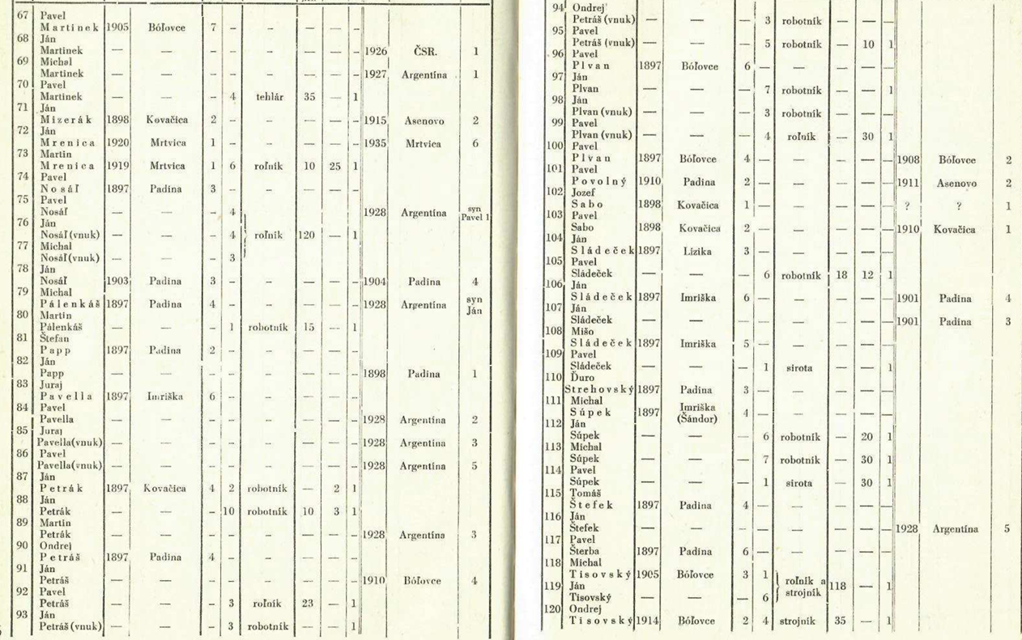
Námestovo

Slide 41
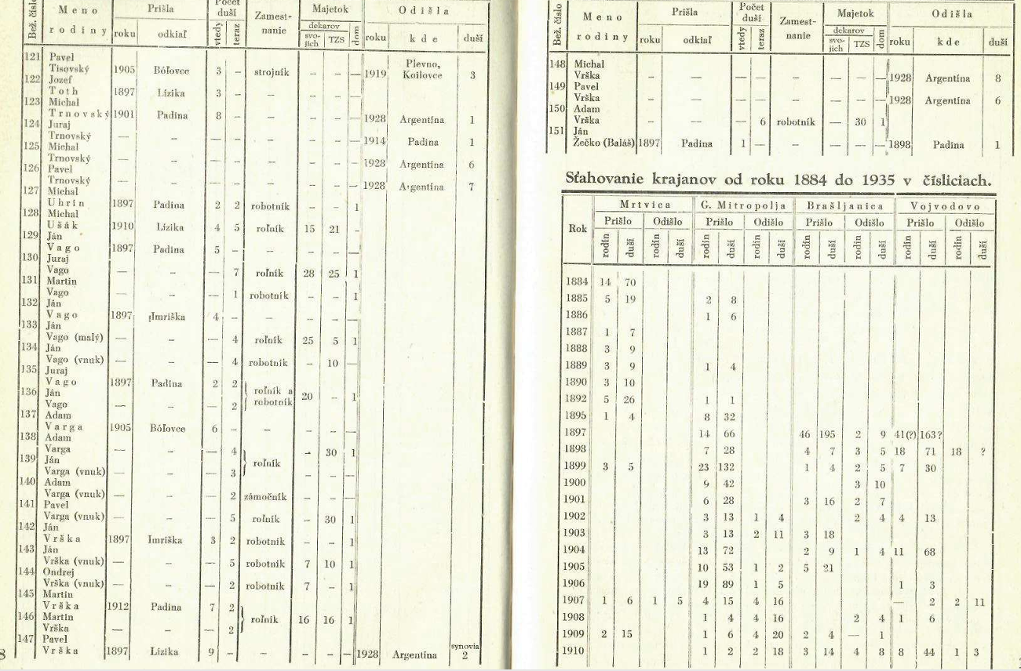
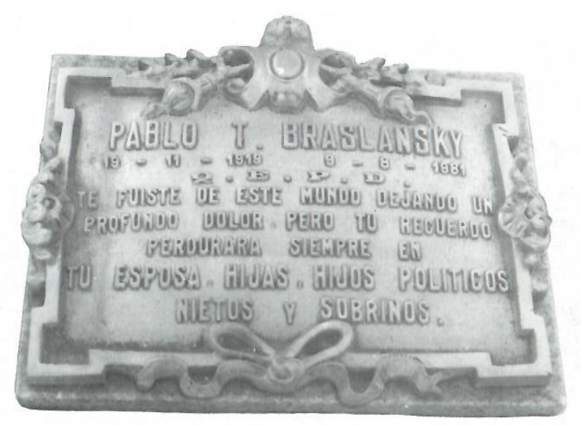
Botik, Ján: Slováci v Bulharsku (1994)

Slide 43
Imriška (Imrefalva/Darova)

Slide 44
Gorna Mitropolija Brašljanica
Ján Černoš – 1924 – 3 duše
1928 Argentína – 3 duše
Martin Černoš – 1905 – 2 duše
1915 Gorna Mitropolija – 6 duší
Jozef Klátik (roľník) – 1924 – 2 duše
Ján Kupec – 1909 – 1 duša
1928 Argentína – 3 duše
Ondrej Lóci – 1909 – 3 duše
1915 „Austria“ – 3 duše
Ján Majer (robotník) – 1932 (Burgas) Gorna Mitropolija – 6 duší
Mrtvica Brašljanica
Ján Mrenica – 1920 – 1 duša
1935 Mrtvica – 6 duší
Martin Mrenica – 1919 – 1 duša

Slide 45
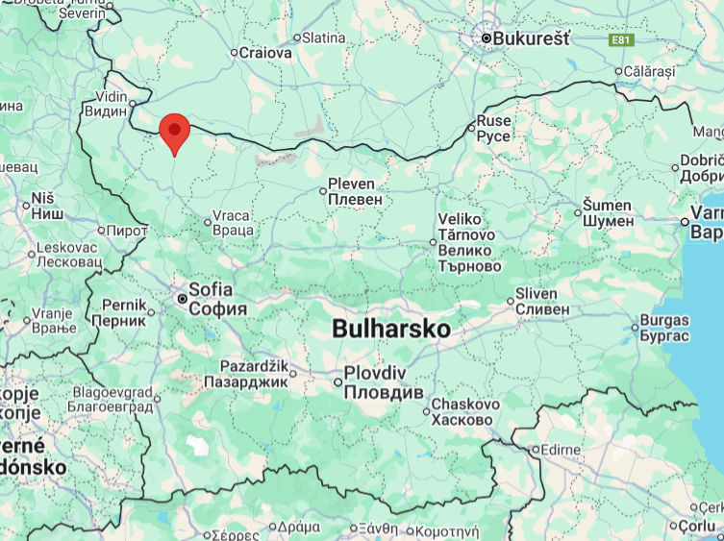

Lom
Orjachovo
Pišurka
Dolno Ezerovo

Slide 46
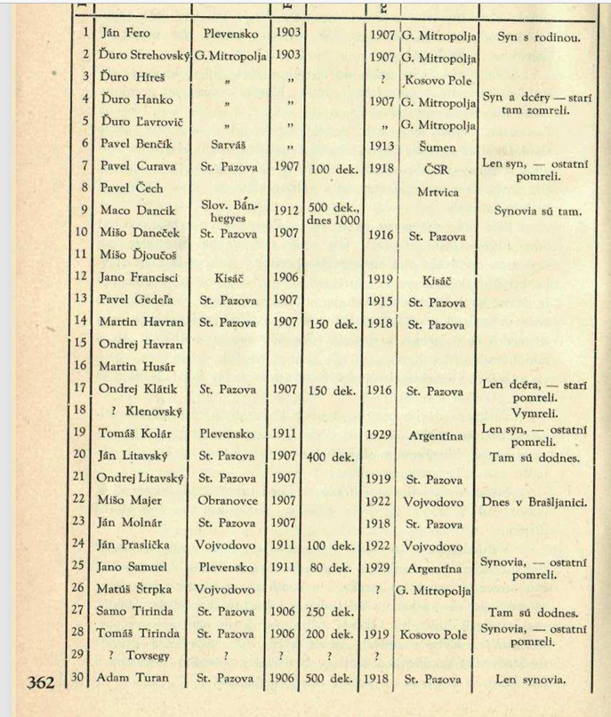
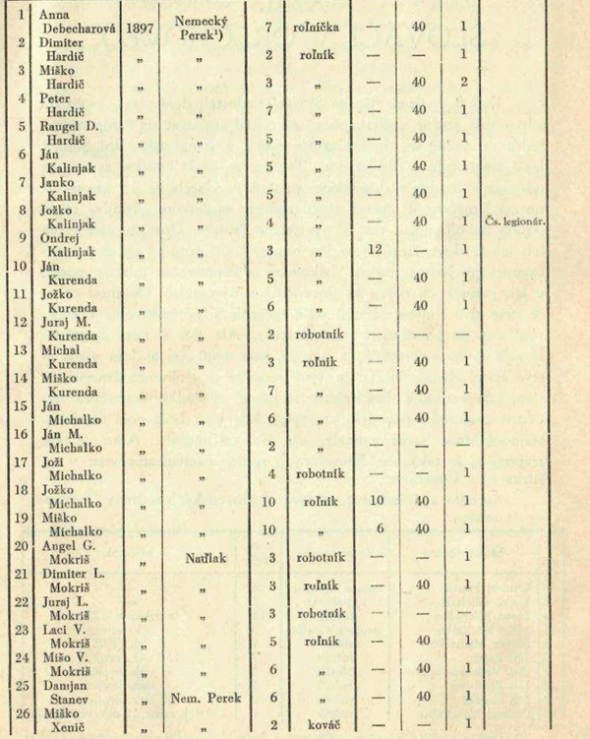
Dolno Ezerovo
Pišurka

Slide 47
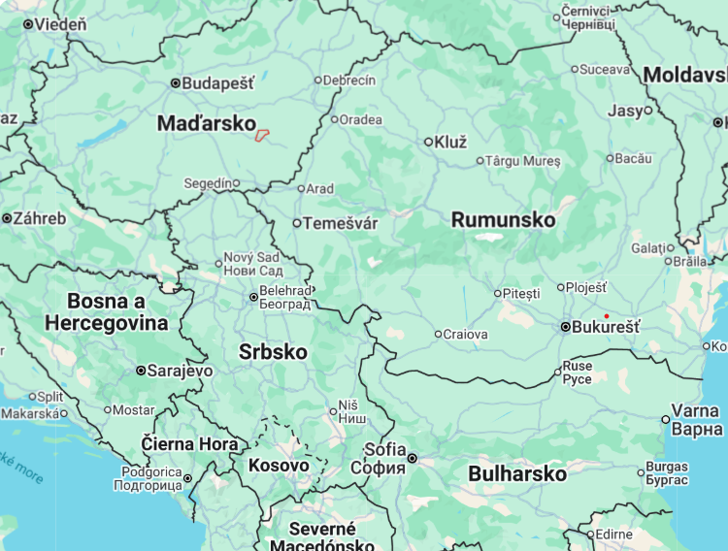
Pavel Benčík zo Sarvaša – 1903
1913 Šumen
Maco Dancík z Banhédešu – 1912
Sarvaš
Slovenský Banhedeš
Dolno Ezerovo

Slide 48
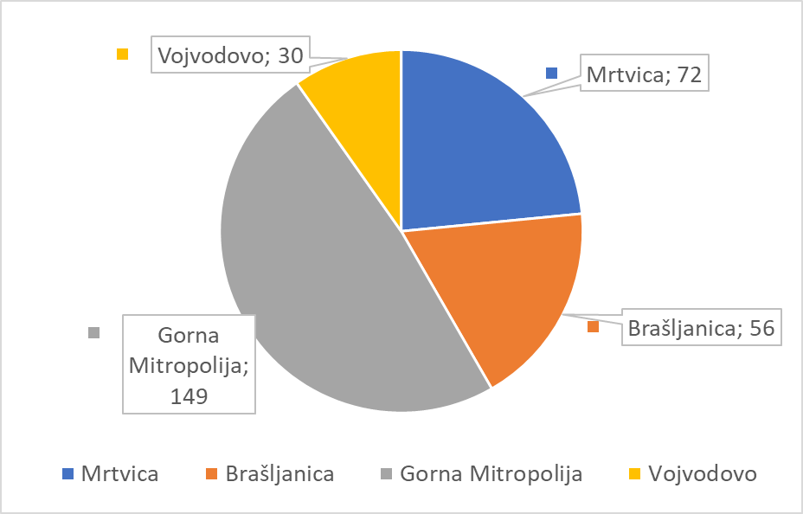
104 ľudí
297 ľudí
619 ľudí
232 ľudí
Počet slovenských rodín do roku 1900. Ku koncu roku 1935 žilo v Bulharsku okolo 1 600 Slovákov

Slide 49
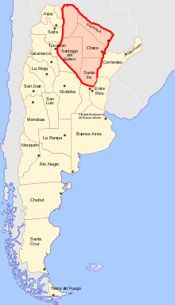
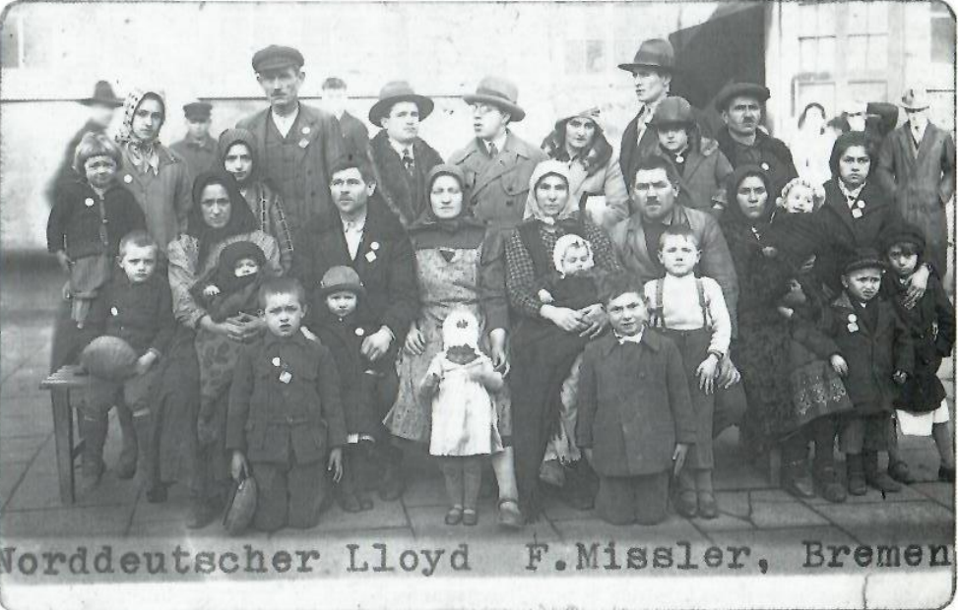
1922
Sťahovanie do Argentíny
Mrtvičania pred vyplávaním do Argentíny (1928)

Slide 50
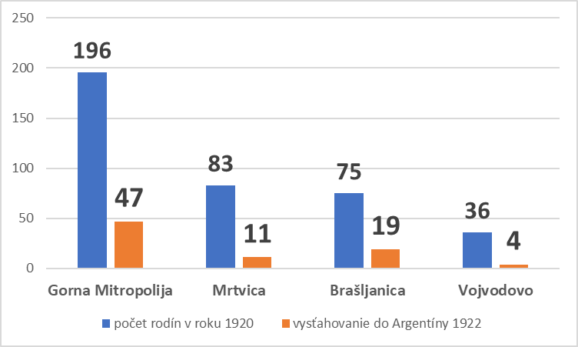
Počet slovenských rodín do roku 1920 a vysťahovanie do Argentíny v roku 1922

Slide 51
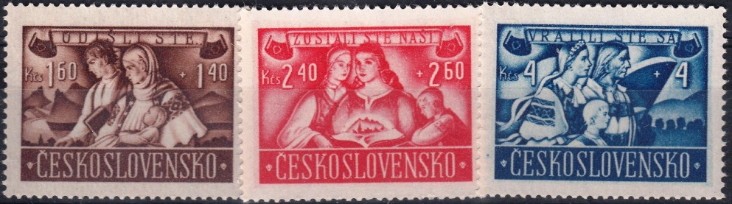
Reemigrácia
(1945-1970)

Slide 52
Príčiny odchodu Slovákov z Dolnej zeme
Hospodárska situácia
Strata národnej identity a následnej asimilácie
Vyspelejšie prostredie
Obavy z degenerácie
V roku 1946 Československá pošta vydala sériu známok „Návrat Čechů a Slováků
ODIŠLI STE ZOSTALI STE NAŠI VRÁTILI STE SA

Slide 53
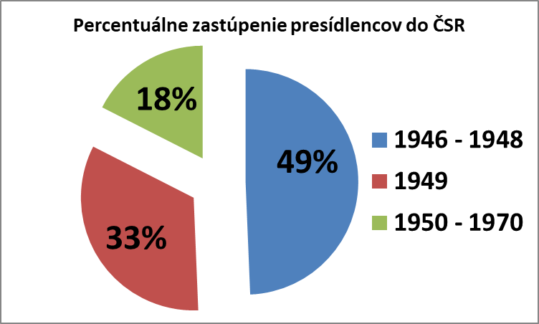
Po skončení II. svetovej vojny
1945
individuálne príchody
1946
dohoda o najímaní pracovnej sily
1947
dohoda medzi Bulharskom a ČSR
1949
reemigračná zmluva
Súhrnné hodnotenie štatistického prehľadu 803 presídlencov (J. Ďuriš, 2000)

Slide 54
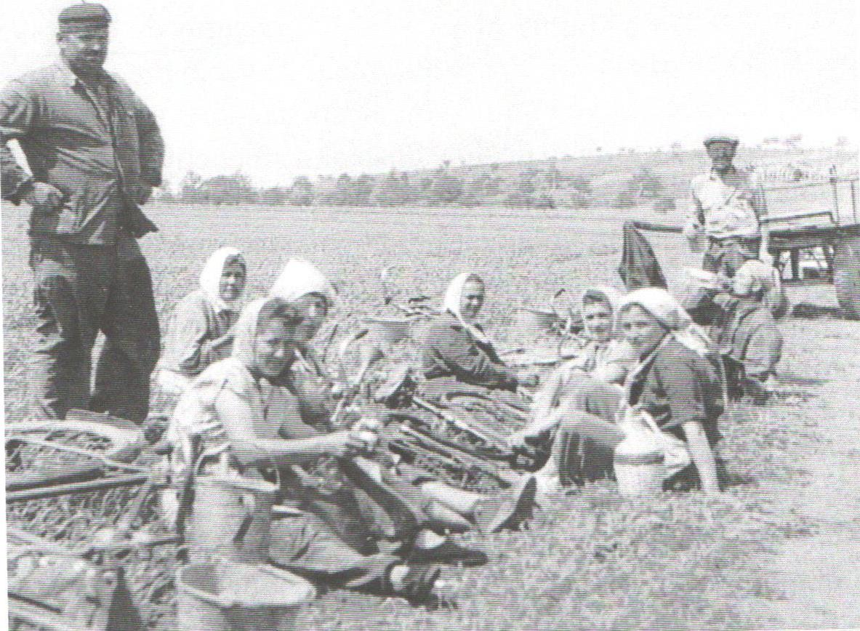
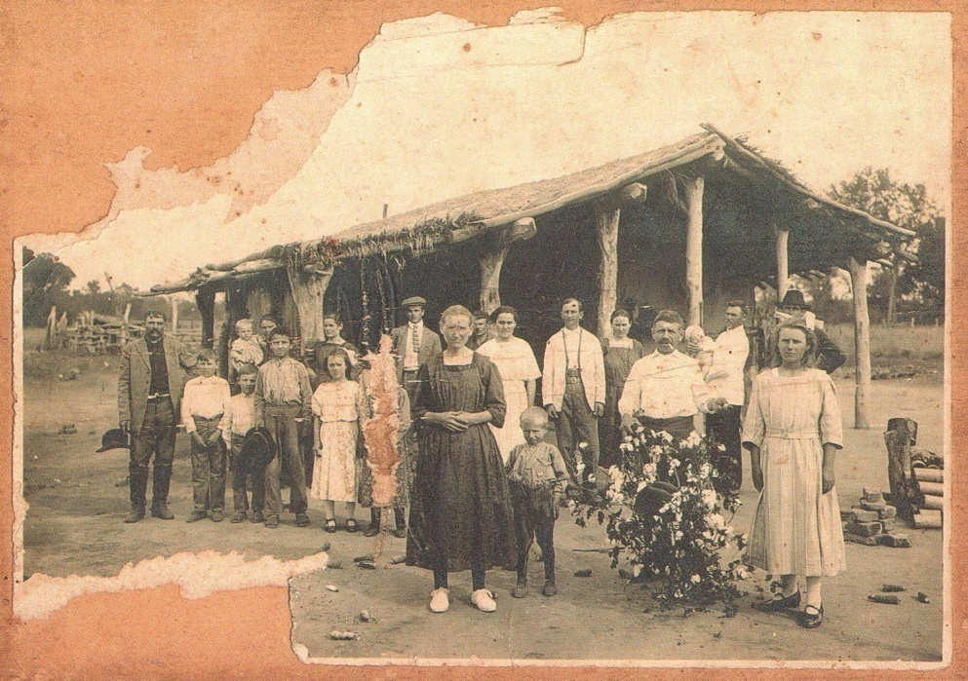
Reemigranti z Bulharska na južnej Morave
Prvé obydlie Jána Beňu, Argentína

Slide 55
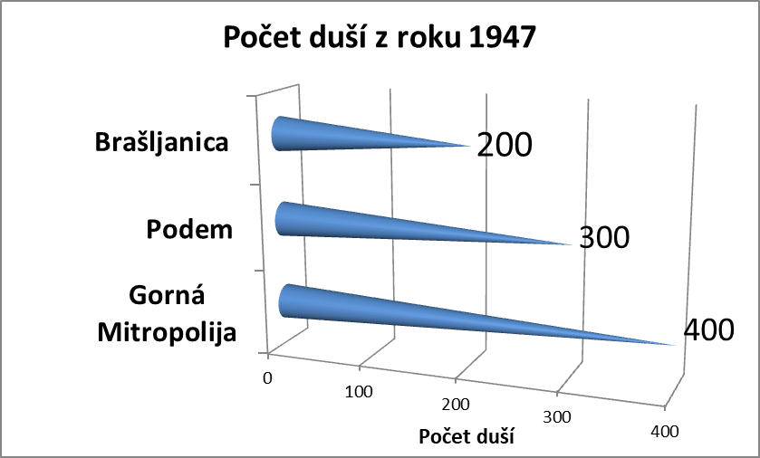
Správa Dr. Juskoviča o vtedajšom hospodárskom a sociálnom rozvrstvení Čechov a Slovákov
(J. Ďuriš, 2000)

Slide 56
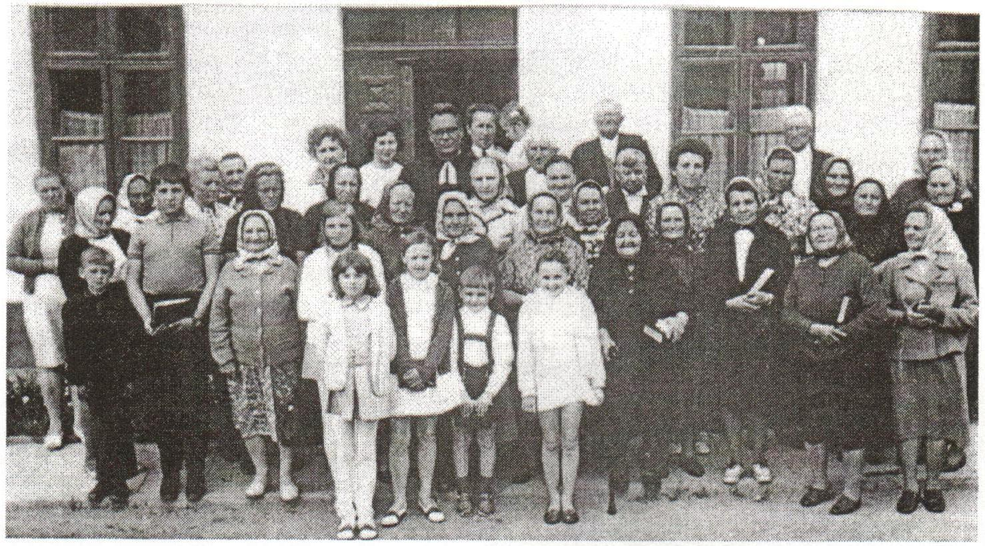
Nový domov na Južnej Morave
Reemigranti z Bulharska pred evanjelickou modlitebňou
Jevišovka 1958 (Konečne doma, 2000)

Slide 57
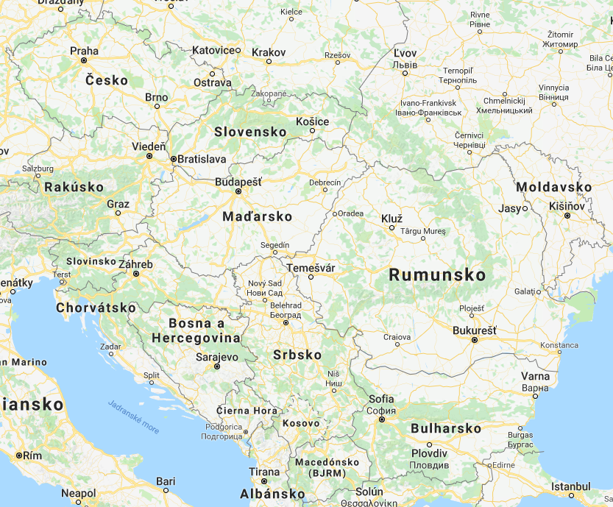

Južná Morava
Pleven

Slide 58

Prvé miesto pobytu v ČSR
(J. Ďuriš, 2000)

Slide 59


Reemigrantky z Bulharska, Hrabětice 1955 (Konečne doma, 2000)
Pavel a Zuzana Klátikovci, repatrianti z Bulharska v Hevlíne
(Konečne doma, 2000)

Slide 60


Markušová Mária pri tkaní „pokrovcov“, Jevišovka asi v roku 1975 (Ročenka, 1997)
Prvý rok na Morave, zabíjačka u Ferkov, 1948 (Ročenka, 2001)

Slide 61

Rodina Koláriková
Rodina Melichová
Rodina Marečková
Rodina Jesenských
Rodina Mikulášová
Rodina Mrenicová
Rodina Mokráňová
Rodina Červenáková
Rodina Ďurišová
Rodina Hrušková
Rodina Čemanová
Rodina Lavrovičová
Rodina Topoľská
Rodina Heklová
Rodina Nosáľová
Rodina Vagová

Slide 62
Záver
Definovať príčiny migrácie Slovákov na Dolnú zem – náboženská sloboda, hospodárska situácia a zachovanie jazyka
Priblížiť pôvod Slovákov z Bulharska – Slováci z Bulharska sú potomkami Slovákov žijúcich na území dnešného Rumunska, Maďarska a bývalej Juhoslávie.
Opísať niektoré rodové línie - rodové línie Slovákov z Bulharska zachytávajú kontinuitu medzi generáciami a ukazujú, ako si rodiny v novej krajine uchovali svoje priezviská, pôvod a tradície.
Opísať príčiny reemigrácie späť do vtedajšieho ČSR - strata národnej identity a následnej asimilácie, vyspelejšie prostredie a obavy z degenerácie
Notes:
Slováci z Bulharska patrili medzi najmenej početnú slovenskú enklávu na Dolnej zemi, no napriek tomu si vybudovali výrazný kultúrny život, ktorý ich odlišoval od inokultúrneho prostredia, v ktorom žili.

Slide 63

„Nezabúdajme, odkiaľ pochádzame – tam je naša sila i naša hrdosť.“
Ďakujem za pozornosť

Slide 64


Slide 65


Slide 67


Slide 68


